Slide 1
人造天体动力学与空间态势感知导论
11 大气阻力摄动，大气密度模型，陨落预报
参考材料：
本团组学位论文
《航天动力学引论》第 5.4 节
林厚源 in 2024
linhouyuan@ustc.edu.cn
合作贡献：汪宏波 whbpmo@ustc.edu.cn

Slide 2
提纲
大气阻力摄动
高层大气密度模型
陨落预报

Slide 3
内容提要
大气阻力摄动
高层大气密度模型
陨落预报
高层大气分层与性质
大气阻力与升力
摄动函数形式与难点
摄动方程分析解
大气阻力长期效应
大气阻力短期影响
模型的分类与应用
主流模型框架、参数
大气平均静态分布
太阳活动对密度的影响
地磁爆发对密度的影响
面临挑战、发展趋势
应用需求
主流方法
精度水平
发展趋势
授课目的：概念的介绍，发展现状、面临挑战，为将来科研选题和实践提供知识索引

Slide 4
一、大气阻力摄动

Slide 5
一、大气阻力摄动
影响低轨道空间物体的摄动因素、量级对比
 | 300 km | 500 km | 700 km | 1000 km
J2 | O(10⁻³) | O(10⁻³) | O(10⁻³) | O(10⁻³)
J3, J4 | O(10⁻⁶) | O(10⁻⁶) | O(10⁻⁶) | O(10⁻⁶)
J_{L} (L>4) | ≤O(10⁻⁷) | ≤O(10⁻⁷) | ≤O(10⁻⁷) | ≤O(10⁻⁷)
J22, J31, J33 | O(10⁻⁶)~O(10⁻⁵) | O(10⁻⁶)~O(10⁻⁵) | O(10⁻⁶)~O(10⁻⁵) | O(10⁻⁶)~O(10⁻⁵)
Jlm(l<10) | O(10⁻⁶) | O(10⁻⁶) | O(10⁻⁶) | O(10⁻⁶)
Jlm(l≥10) | ≤O(10⁻⁶) | ≤O(10⁻⁶) | ≤O(10⁻⁶) | ≤O(10⁻⁶)
月球 | O(10⁻⁸)~O(10⁻⁷) | O(10⁻⁸)~O(10⁻⁷) | O(10⁻⁸)~O(10⁻⁷) | O(10⁻⁸)~O(10⁻⁷)
太阳 | O(10⁻⁸) | O(10⁻⁸) | O(10⁻⁸) | O(10⁻⁸)
其他大行星 | ≤O(10⁻¹²) | ≤O(10⁻¹²) | ≤O(10⁻¹²) | ≤O(10⁻¹²)
大气 | O(10⁻⁶) | O(10⁻⁸)~O(10⁻⁷) | O(10⁻⁹)~O(10⁻⁸) | O(10⁻¹⁰)
光压 | O(10⁻⁹) | O(10⁻⁹) | O(10⁻⁹) | O(10⁻⁹)
潮汐 | O(10⁻⁸) | O(10⁻⁸) | O(10⁻⁸) | O(10⁻⁸)
在二阶精度要求下，需考虑：
1. 非球形摄动（10阶以内） 2. 大气阻力摄动（300km附近）

Slide 6
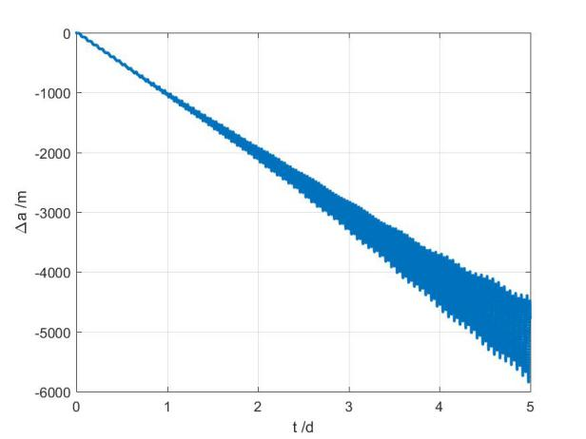
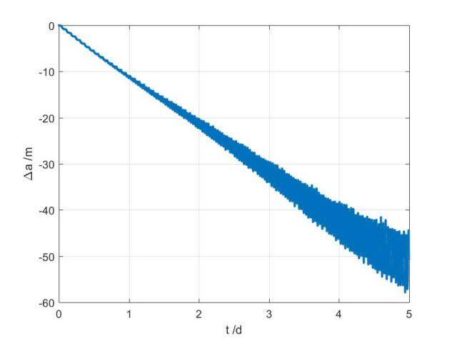

一、大气阻力摄动
仿真：相比于二体运动，考虑大气阻力摄动，不同高度目标轨道演化
300 km 500 km 700 km
轨道预报5 d后，比较半长轴a与二体运动初始值之间的差异。
300 km ~ △a ≈ 6000 m, 900m/d
500 km ~ △a ≈ 60 m, 10m/d
700 km ~ △a ≈ 3 m, 0.5m/d

Slide 7
大气阻力摄动
大气阻力摄动
低轨目标非引力摄动中最大的摄动项
大气阻力摄动是耗散的，几乎是决定低轨目标轨道寿命的唯一因素
时空变化最复杂、最不精确的摄动项
建模困难：
上层大气(upper atmosphere)密度不准确（分布、环境扰动）
描述中性大气分子与物体表面相互作用的C_{D}系数不确定
目标形状、瞬时迎风面积（目标姿态）的不确定性
目标质量的不确定性

Slide 8
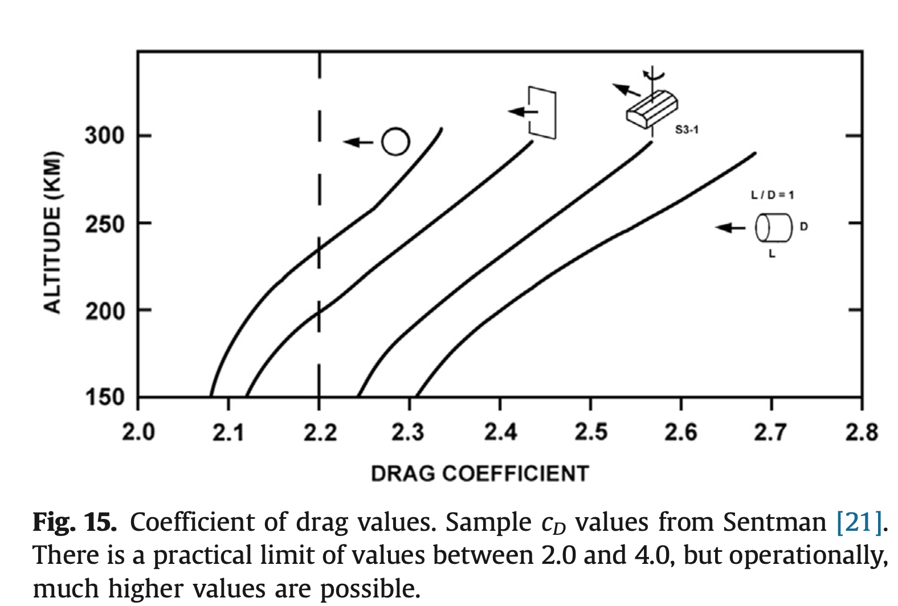
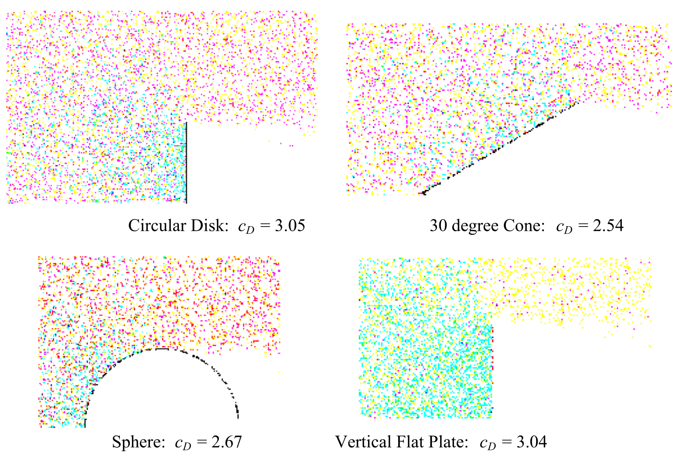
大气阻力摄动
阻力系数 C_{D}的不确定性来源：气体分子成分，表面材料，温度，形状，攻角
常见取值范围 2.0~4.0，通常取值2.2。
David A. Vallado et. al, Acta Astronautica, 2017

Slide 9
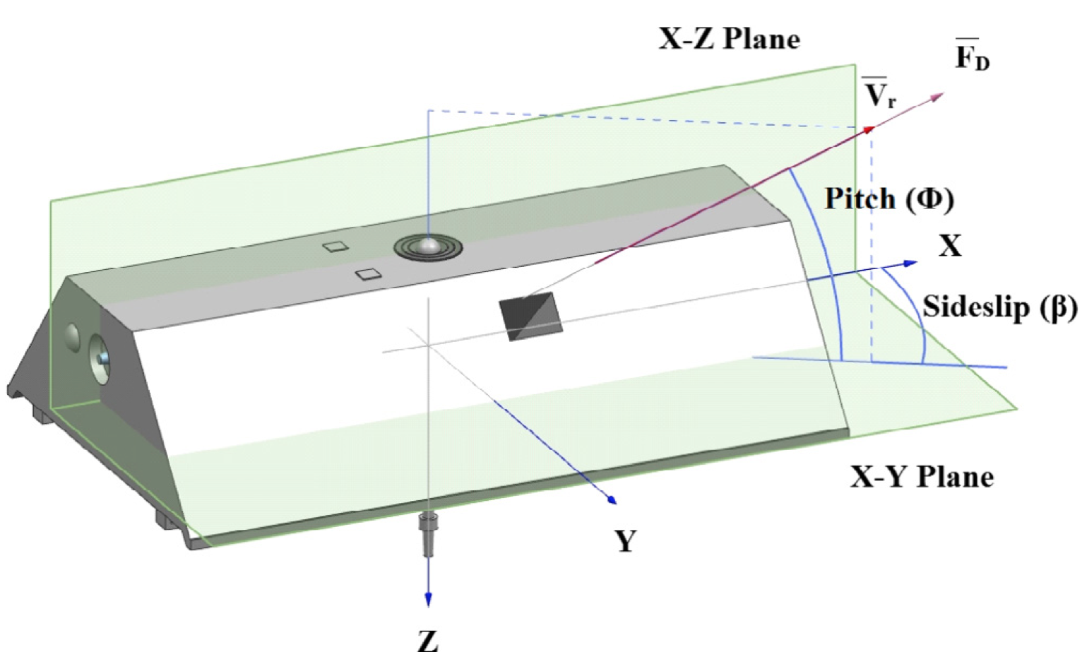
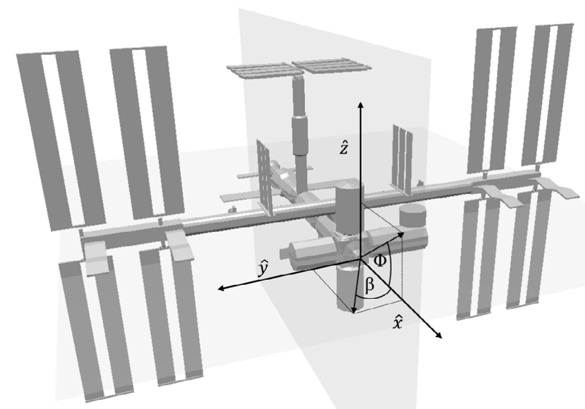
大气阻力摄动
阻力系数 C_{D}的不确定性来源：气体分子成分，表面材料，温度，形状，攻角
常见取值范围 2.0~4.0，通常取值2.2。
计算物理意义的阻力系数，需要
已知特定高度下的气体成分和浓度，N2, O, He, O2
需要考虑太阳辐射和地磁水平对大气分子浓度对影响
计算方法：monte carlo，gas–surface interaction models
物理意义清晰，精度优于1%
耗时长，对非合作目标和碎片不适用
大气分子浓度有误差
David A. Vallado et. al, Acta Astronautica, 2017

Slide 10
大气阻力摄动
(i) a fixed drag coefficient
CD=2.2 被认为是自由分子流与坚硬、平坦表面撞击效果的平均近似，应用很广，但精度有限。
对于球体：2.0－2.1
(ii) a fitted drag coefficient
在定轨中作为待估参数，可以吸收模型误差，物理意义已经模糊，只能在短期内有效，长期预报不适用。
David A. Vallado et. al, Acta Astronautica, 2017

Slide 11

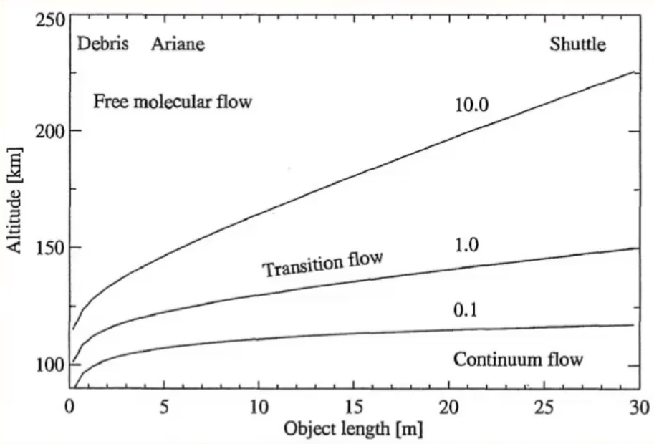
大气阻力摄动
大气阻力作用
简单动量交换：单位时间 ∆t 相对速度 V 的气体分子撞击到卫星截面 S
作用加速度
阻力系数
面质比
大气运动角速度
大气密度
旋转大气速度
自由分子流(free molecular flow regime)，平均自由程远大于航天器尺寸
连续介质流(continuum flow)，超低空区域
取先验常数

Slide 12
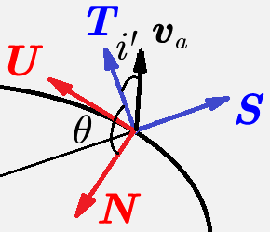
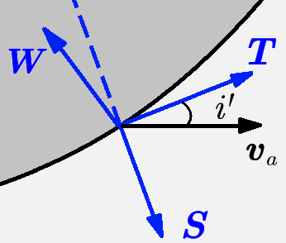
大气阻力摄动
旋转大气速度分解
考虑低轨卫星小 e，可进一步简化：
问：大椭圆轨道 (e ~ 0.7) 怎么办？
Notes:
1. 大椭圆近地段theta也接近90；2. 大椭圆不适合构造摄动解（无法平均化）

Slide 13
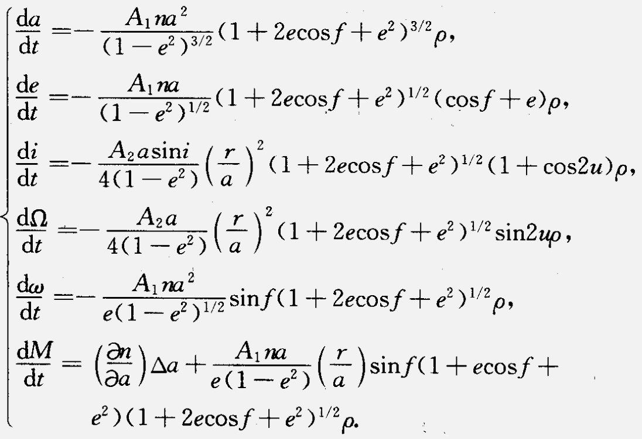
大气阻力摄动
大气阻力摄动分解
耗散作用：轨道变小变圆
摄动运动方程（Gauss 型）
不考虑旋转大气时为0

Slide 14
二、高层大气密度模型

Slide 15
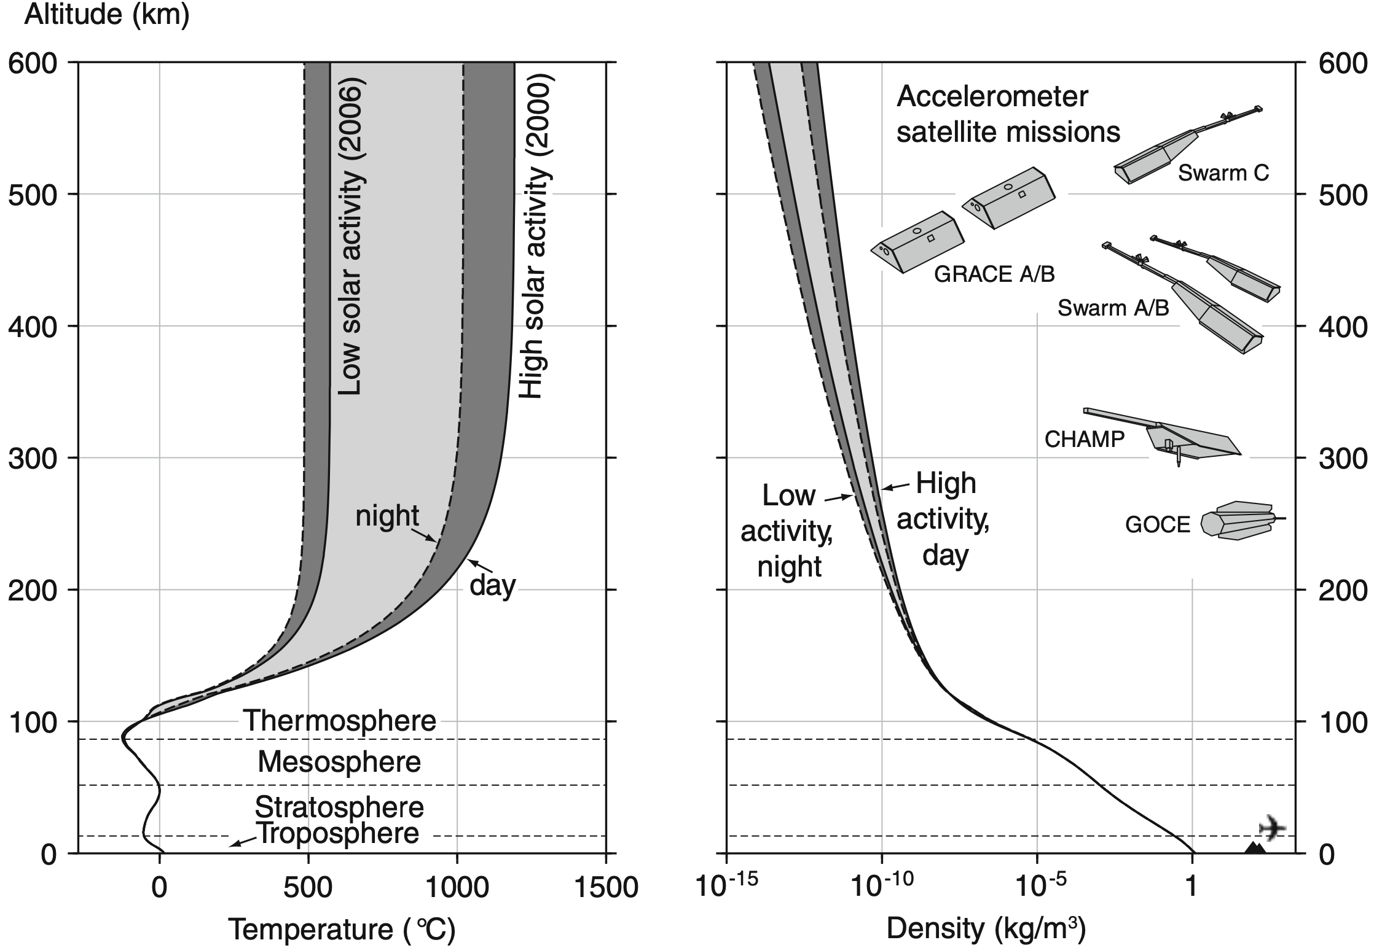
高层大气密度模型
大气密度的主要分布和变化规律 ——随高度的指数衰减
E. Doornbos, 2012

Slide 16
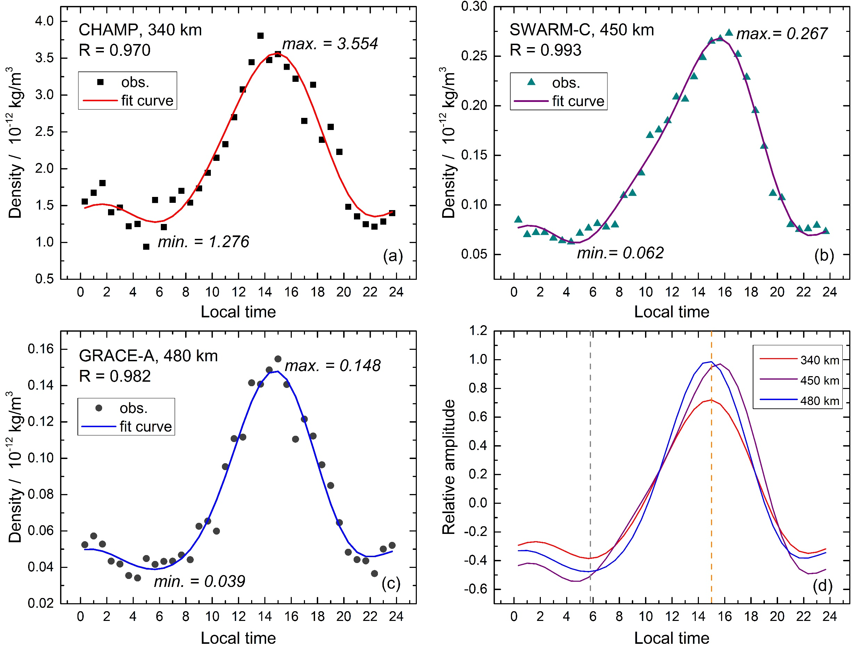
高层大气密度模型
大气密度的主要分布和变化规律 ——随地方时的周日效应
Wang H.B., 2023

Slide 17
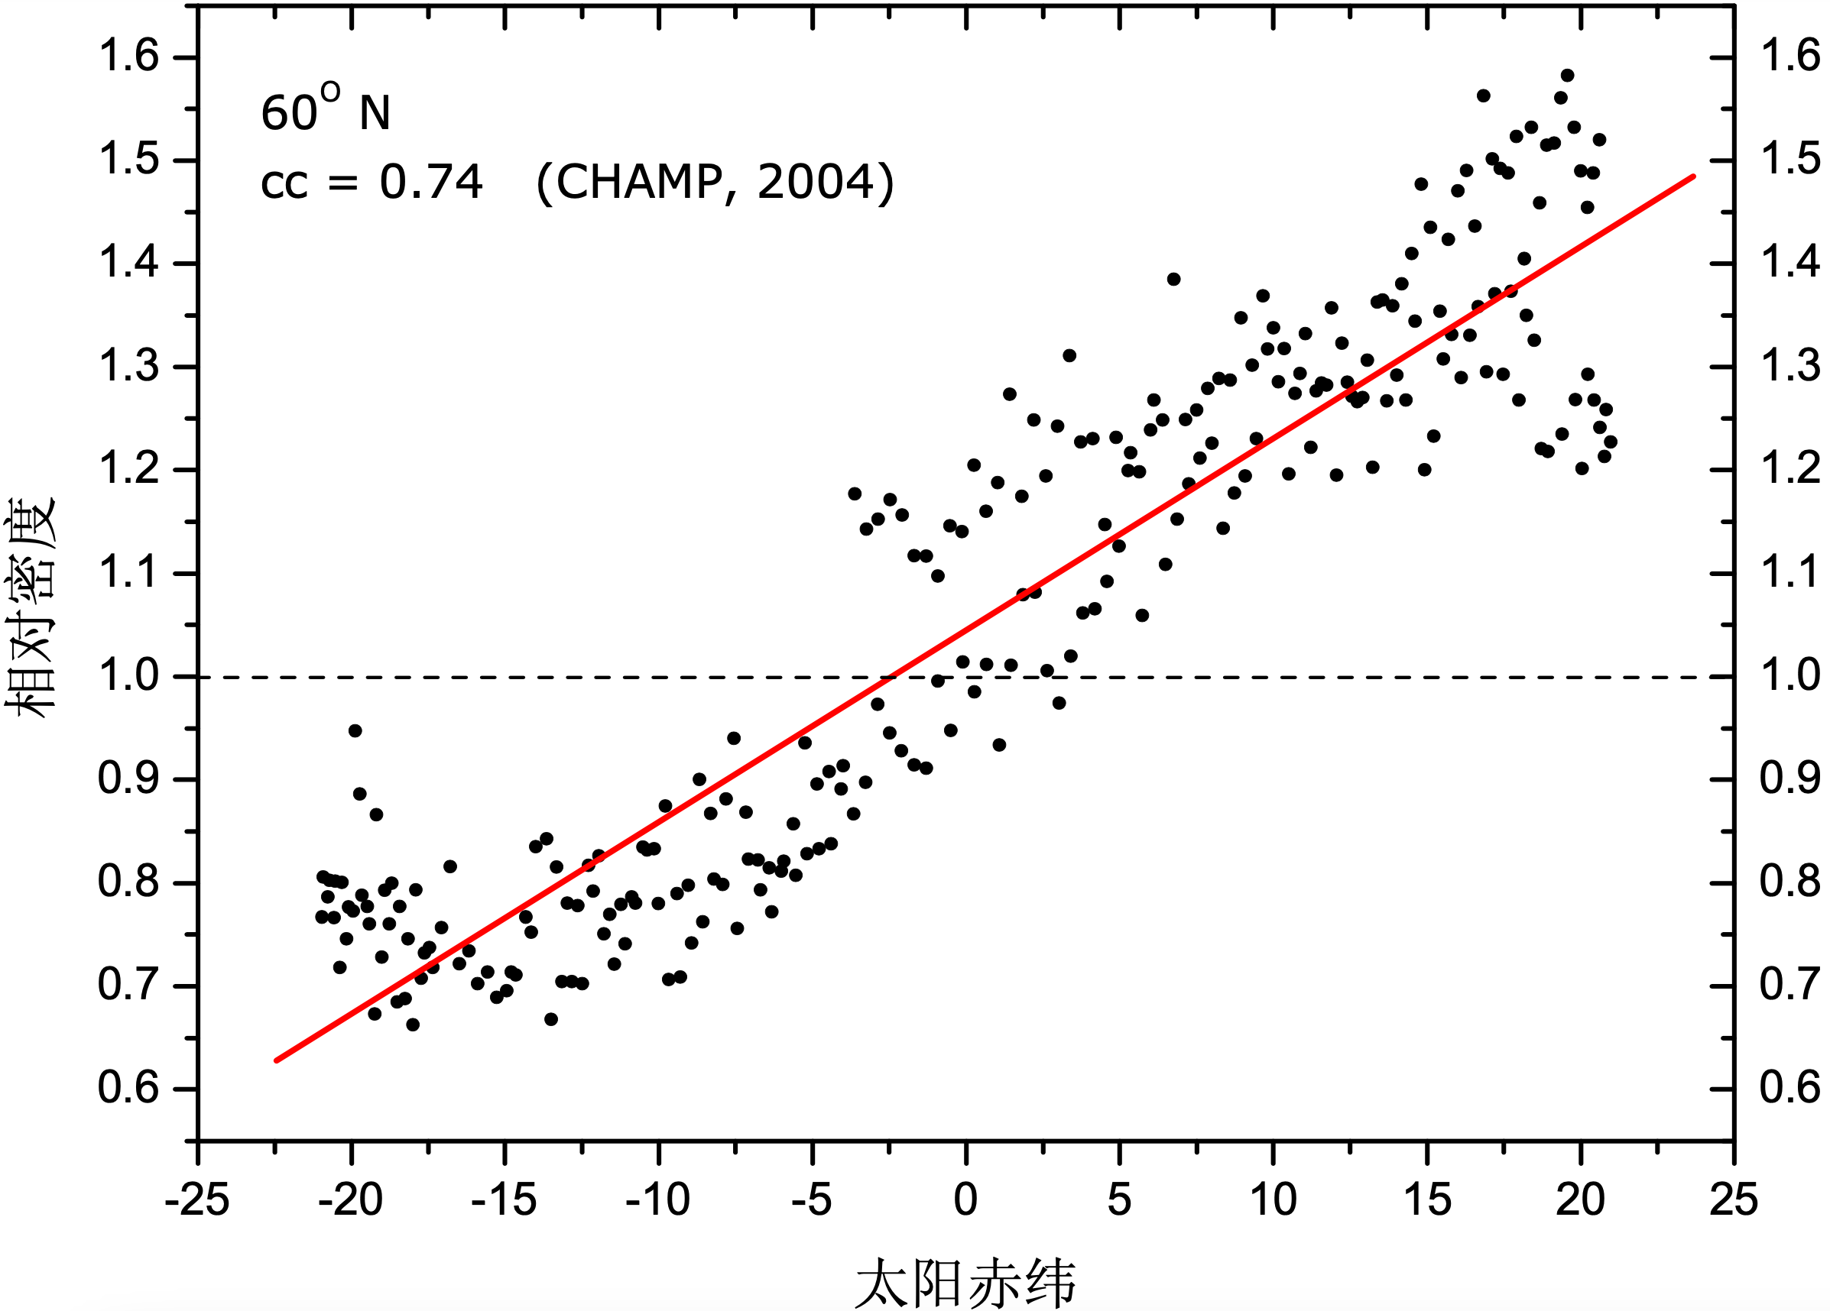
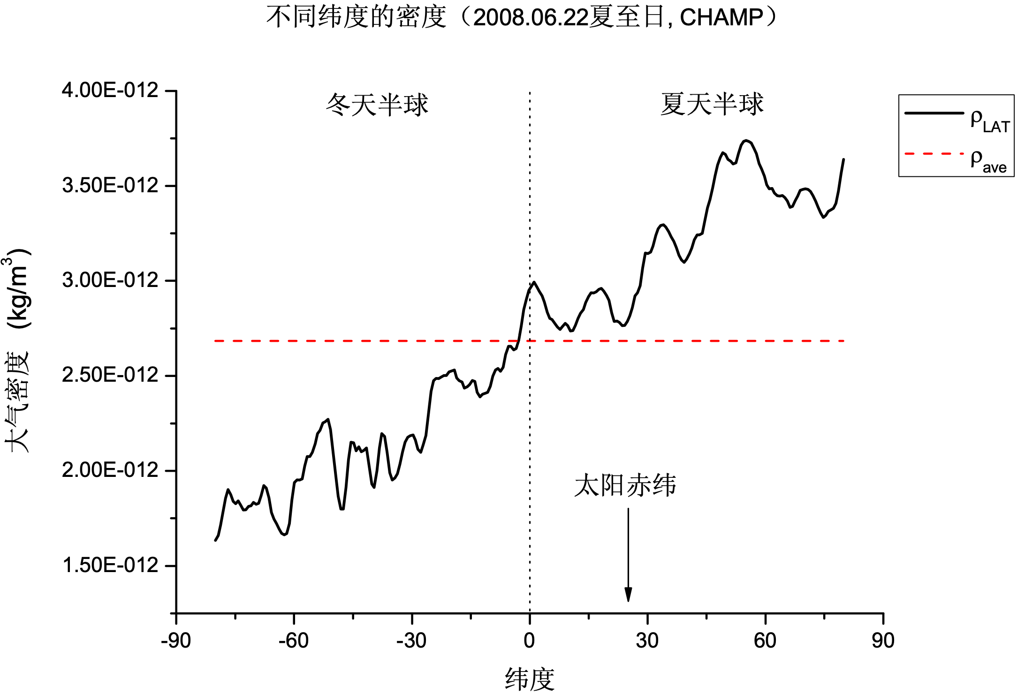
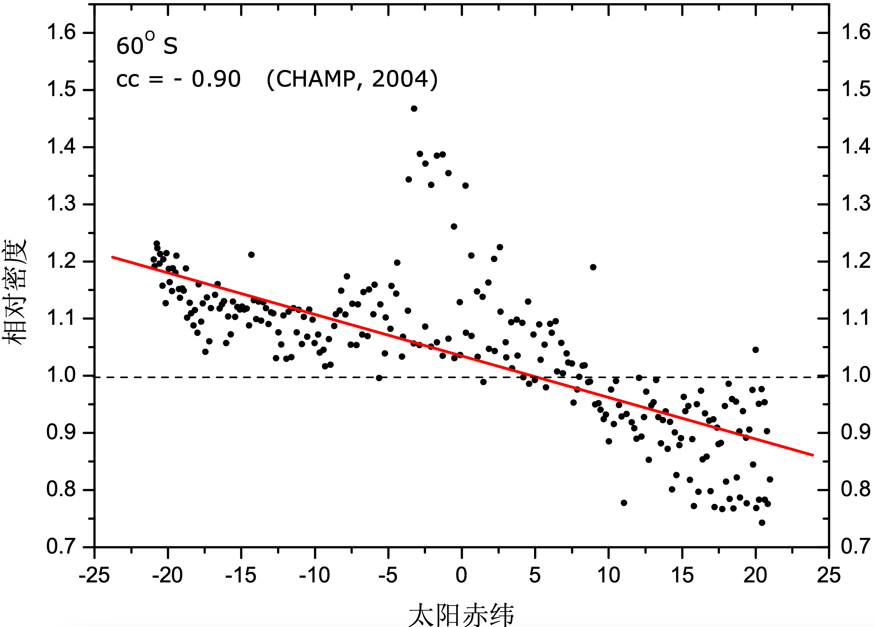
高层大气密度模型
大气密度的主要分布和变化规律 ——冬夏半球季节变化（日下点驱动）

Slide 18
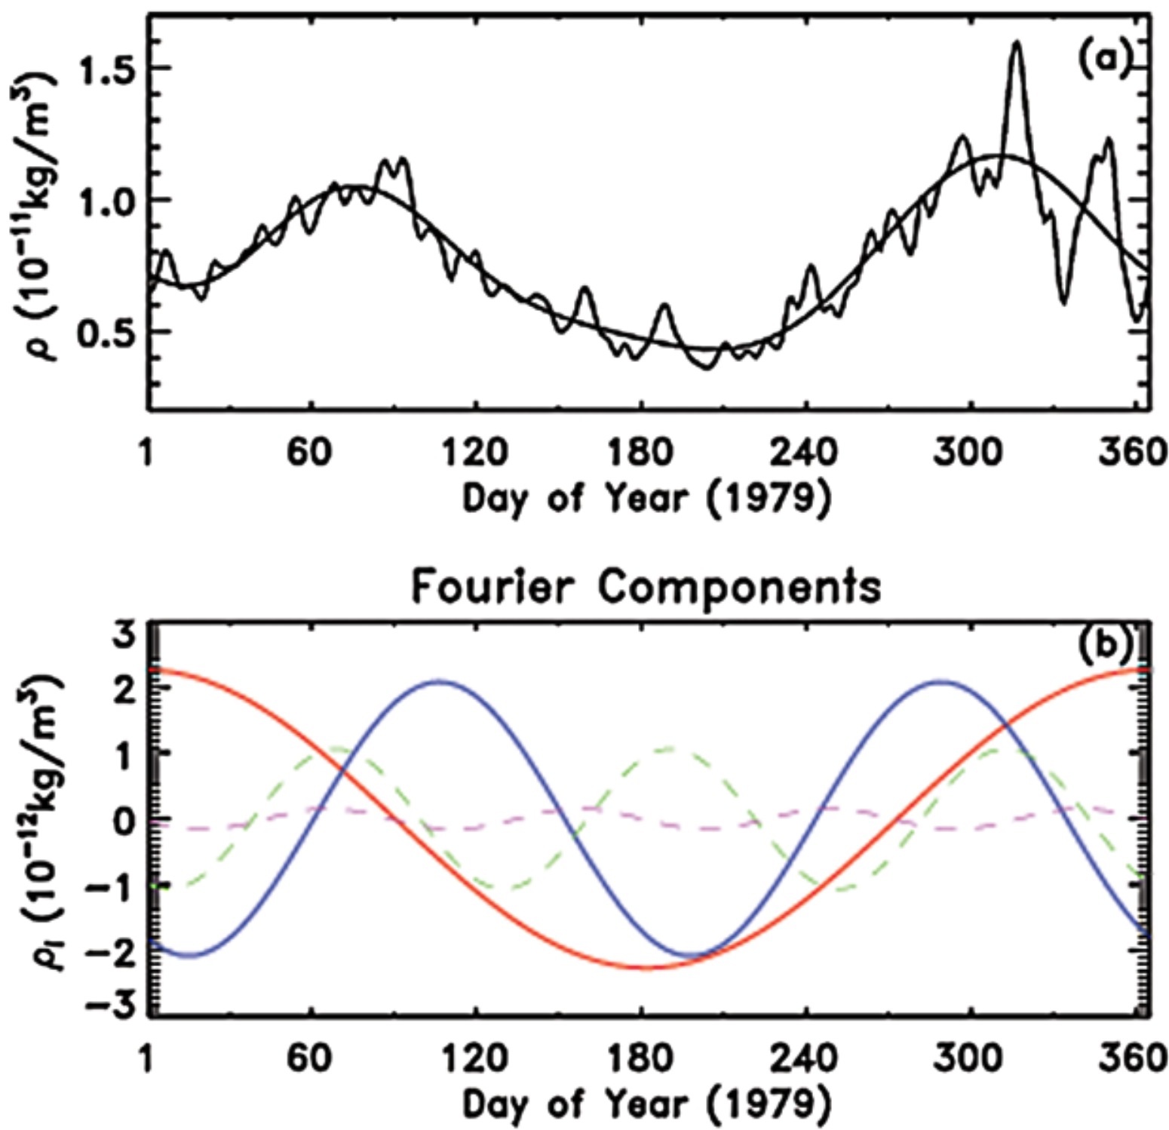
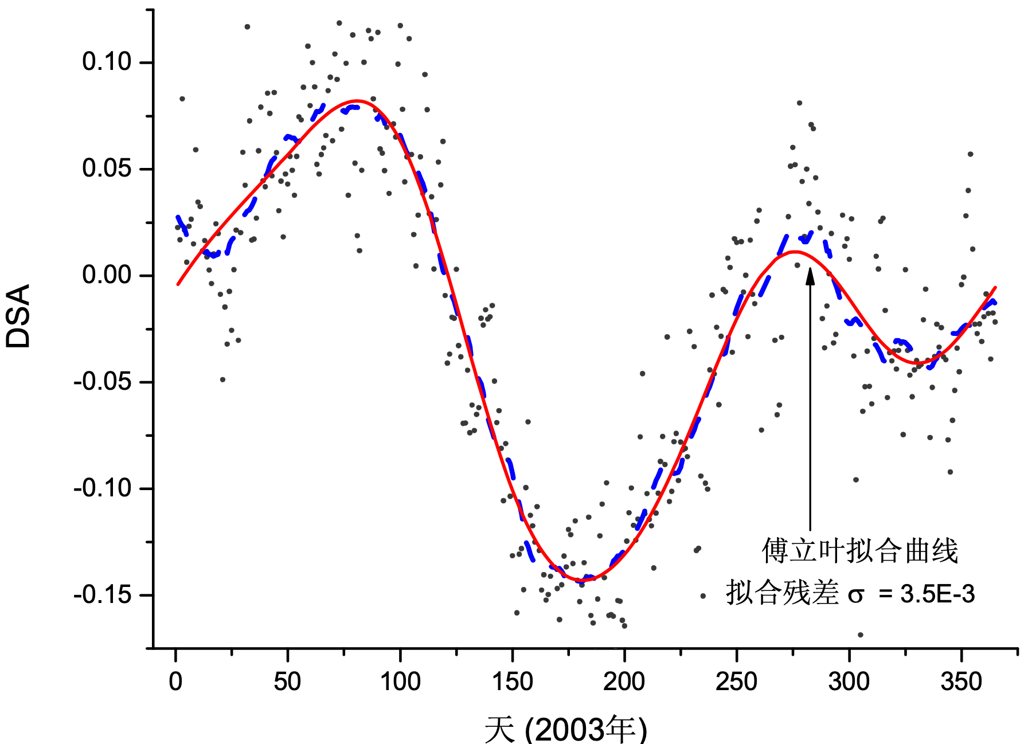
高层大气密度模型
大气密度的主要分布和变化规律 ——周年、半年变化
GRACE-A高精度实测大气密度反演得到的半年变化
半年变化的观测特征已被模型刻画，但物理机制不明
Emmert, 2009; Liying Qian, 2012

Slide 19
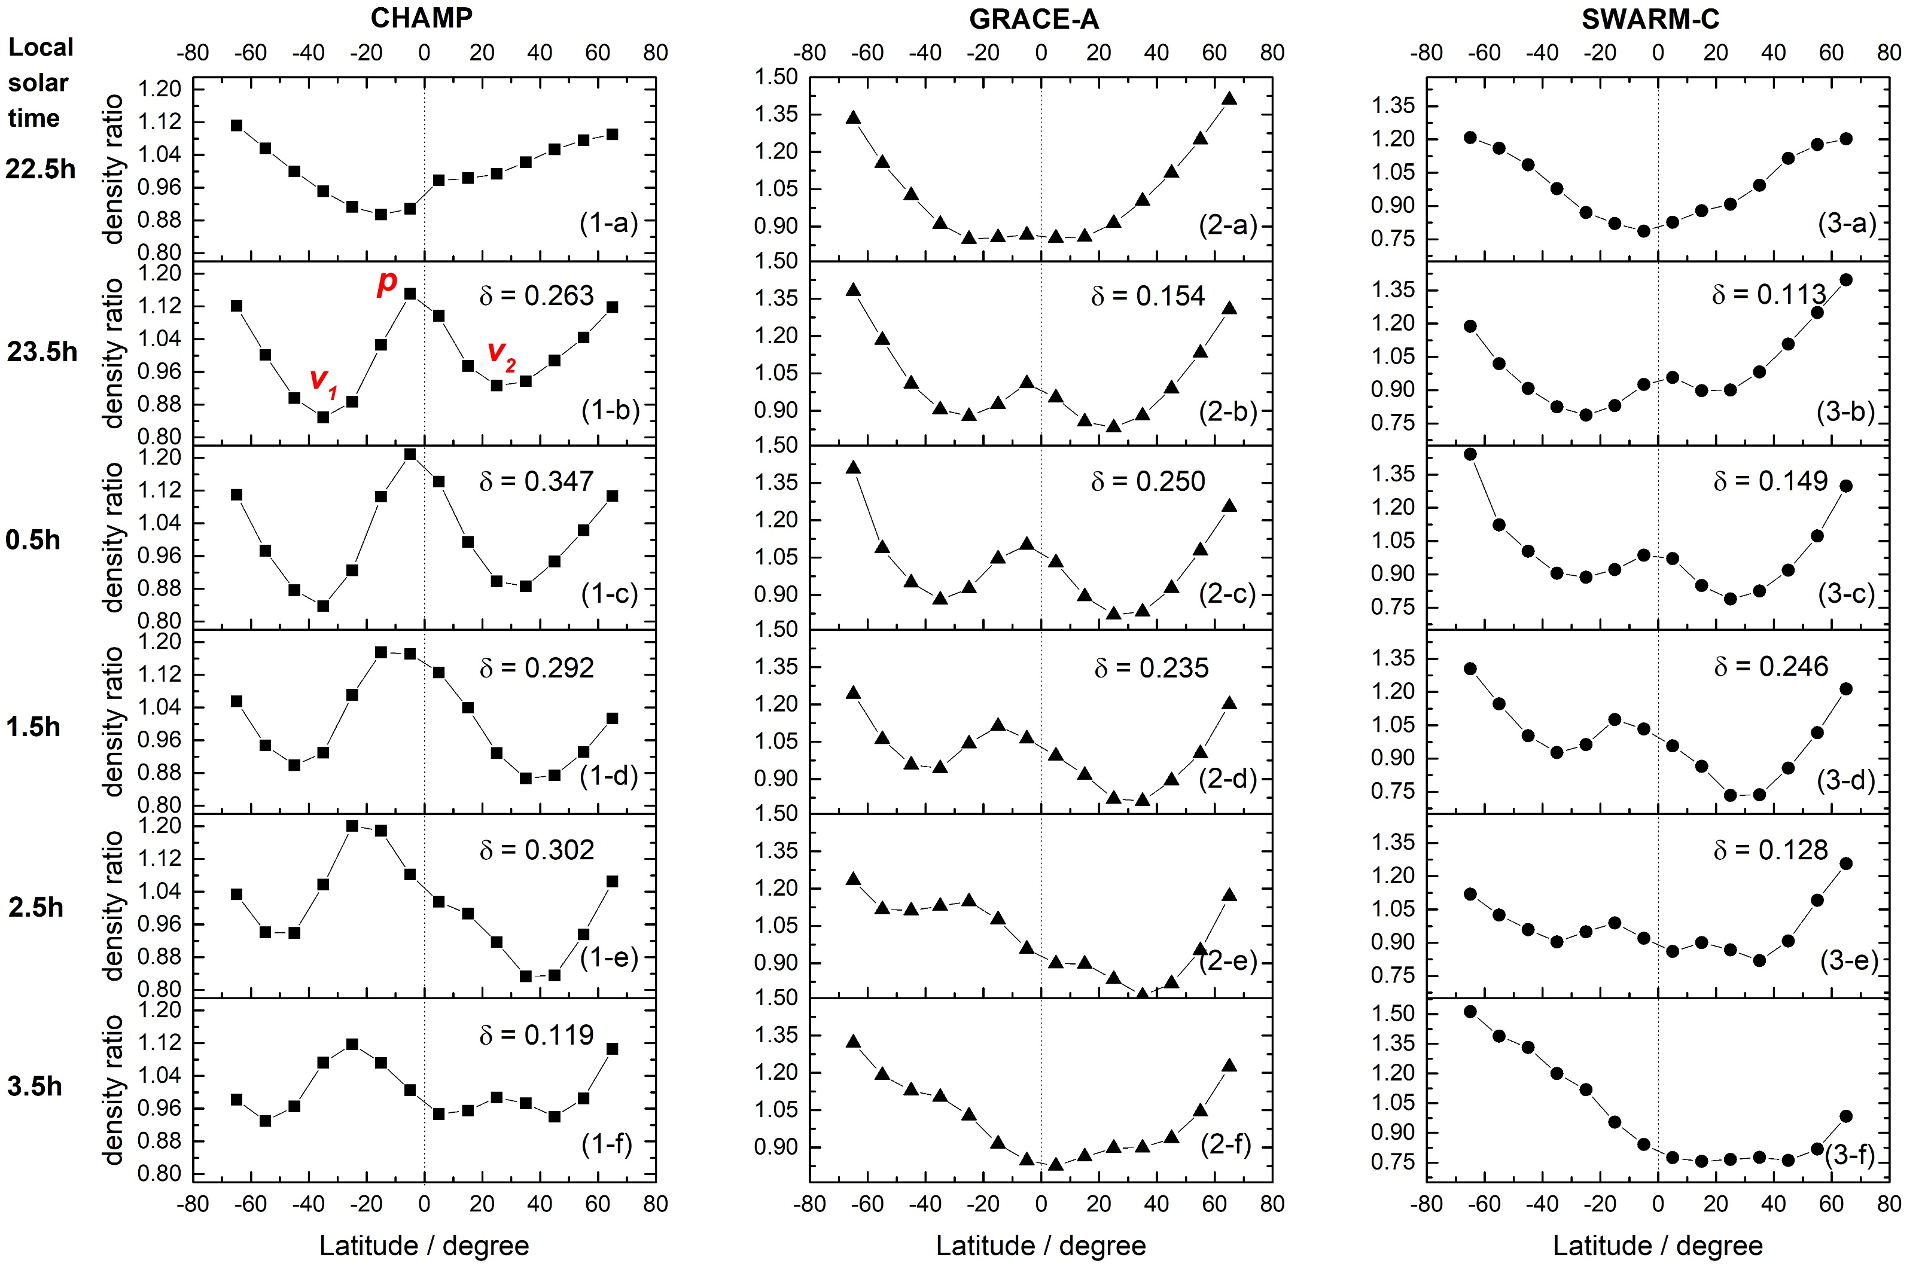
高层大气密度模型
大气密度的主要分布和变化规律 —— 午夜赤道区域密度异常
Wang H.B., 2023

Slide 20
高层大气密度模型
标准大气密度模型 (只考虑高度、地方时的总体轮廓，不刻画细节）
可用于摄动分析解
（考虑模型误差10%，可以采用诸多近似）
高度（核心参数）
大气标高
（可查表）
参考点平均大气密度
（查表）
周日峰方向
太阳赤经+~30°
改变一定密度所需变化的高度
主要来源：紫外辐射
（周日变化）
密度变化范围

Slide 21
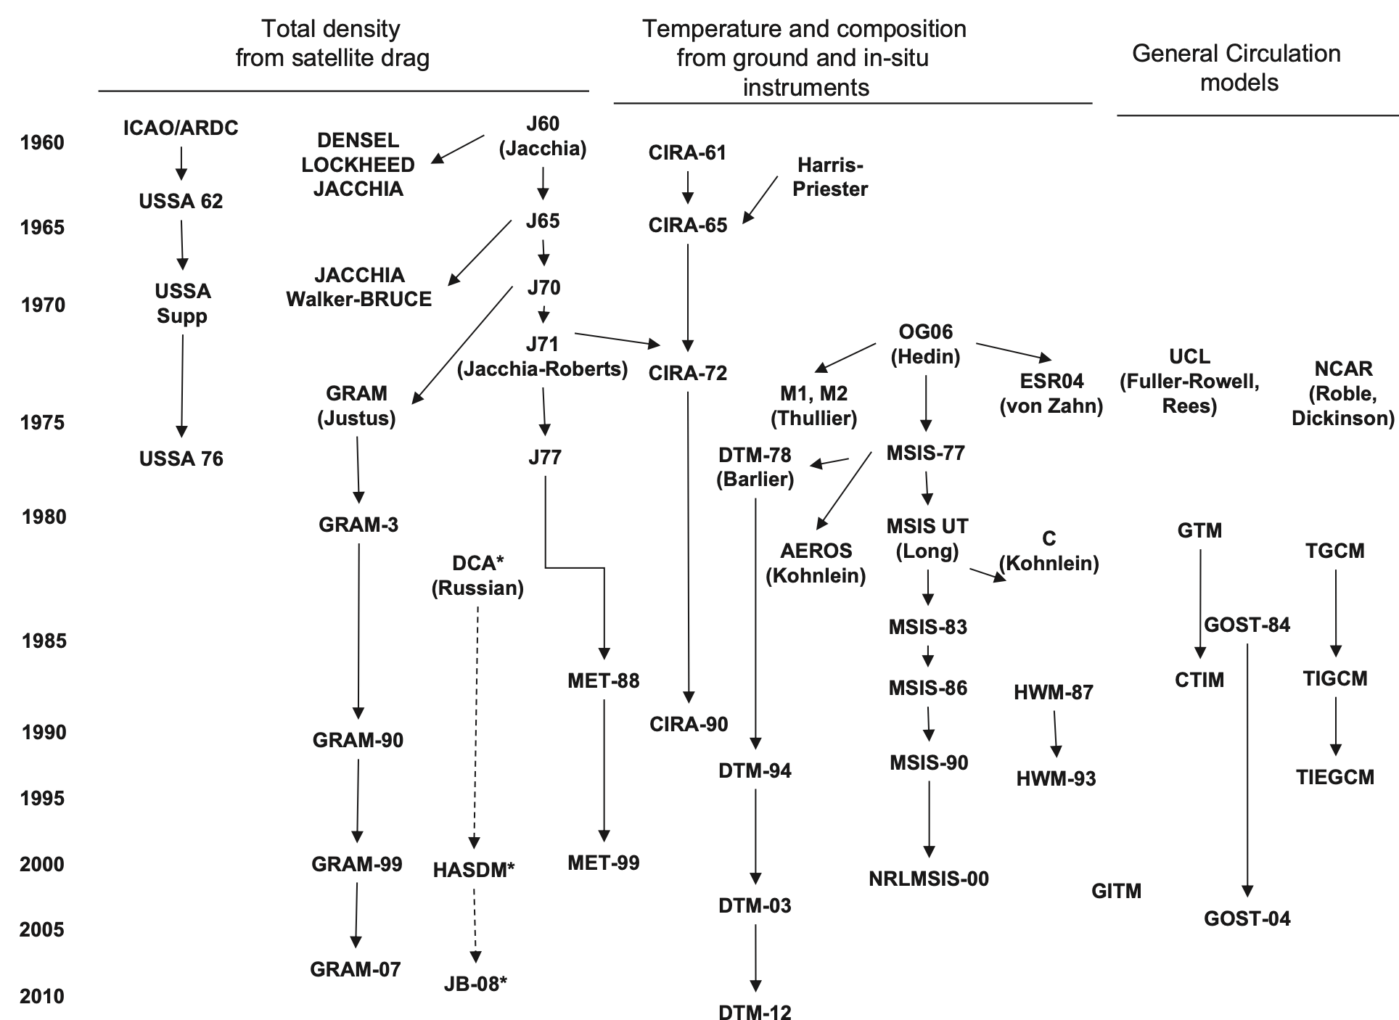
高层大气密度模型
卫星/火箭体
阻力资料
成分温度资料
大气整体循环模型
DTM 2000
USA
JB2006
DTM 2009
NRLMSISE 2.0
DTM 2020
最新版模型，中国已无法公开获取

Slide 22
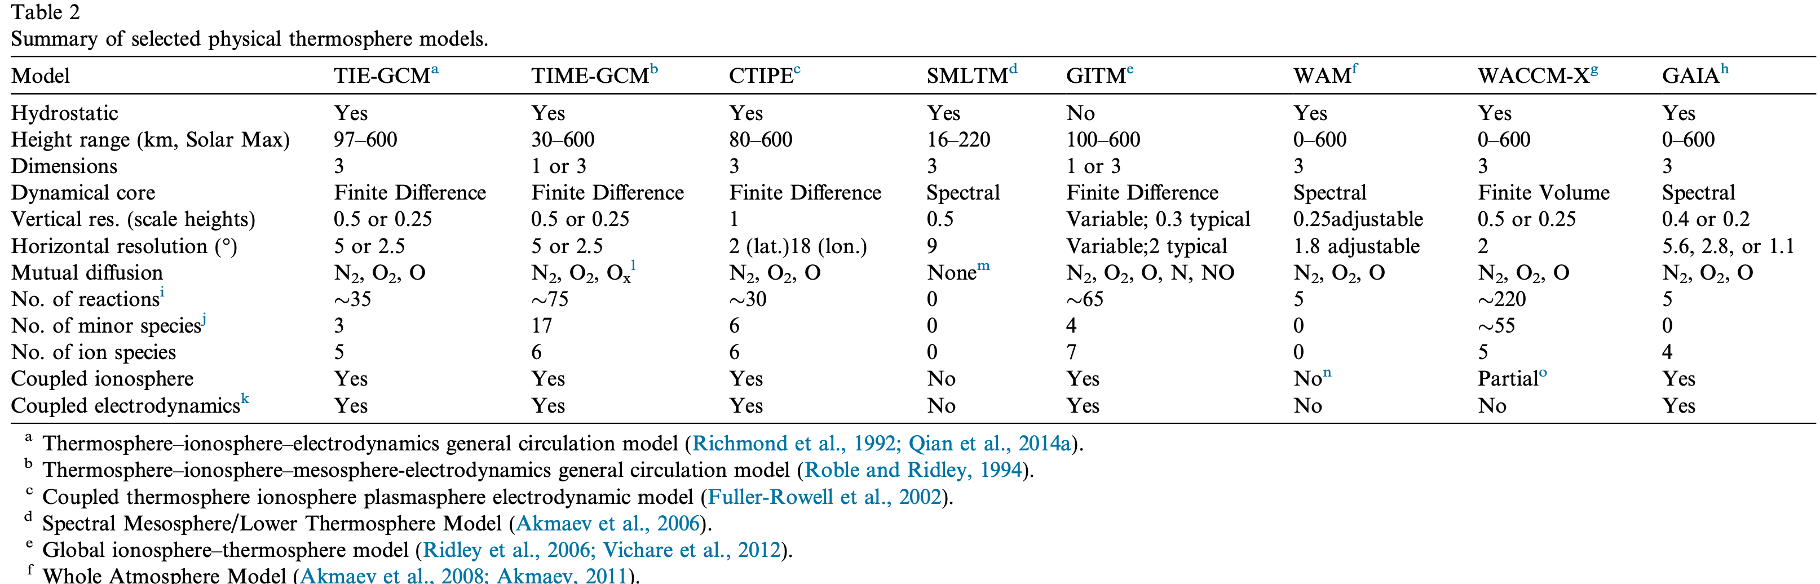
高层大气密度模型
物理大气密度模型
考虑整个大气层的扩散平衡、电离层-热层-低层大气耦合、焦耳加热、分子电离、环流运输等复杂物理过程
机制明确，方便进行整个大气层物理图景分析
计算耗时，不便于工程应用
J.T. Emmert, 2015

Slide 23
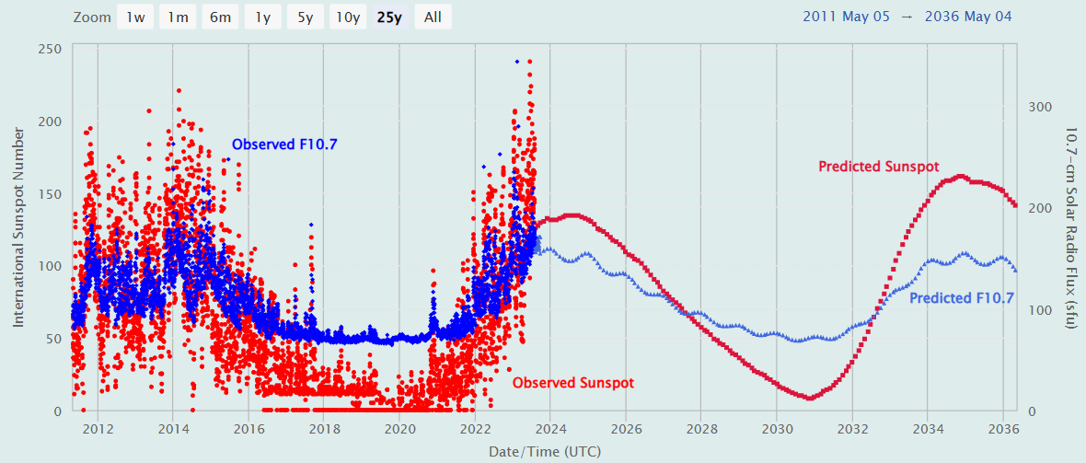
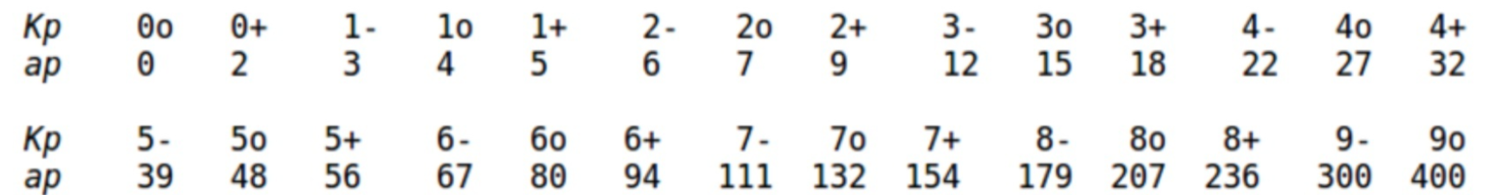
高层大气密度模型
经验大气密度模型
基于长期资料统计，刻画整体轮廓，平均静态+太阳地磁扰动
模型简单，计算高效，方便嵌入工程软件
Jacchia：最早的三维大气密度模型，1965, 1970, 1971, 1977, 1981
CIRA：COSPAR International Reference Atmosphere, CIRA 72 ≈ J71;
JB：Jacchia-Bowman 2008 (based on CIRA72)，参数延后发布
MSIS：Mass Spectrometer and Incoherent Scatter
DTM：Thermospheric Density Model，主要基于卫星阻力反演的大气密度
GOST 2004 俄罗斯大气密度模型
PMO-2000 中国，紫台，具有动态修正的潜力
通常建模：卫星数据反演+参数拟合
误差~15%（内符合）
极紫外辐射
（太阳自转27天；太阳活动周期11年）
与10.7cm 射电辐射相关
81天平均值（3个周期）
地磁活动指数
three-hourly planetary geomagnetic index
three-hourly planetary amplitude index
celestrak.org/SpaceData

Slide 24
高层大气密度模型
主流模型精度水平

Slide 25
高层大气密度模型
大气密度建模的挑战
The Committee for the Assessment of U.S. Air Force’s Astrodynamics Standards,2012 report:
atmospheric drag as the largest source of uncertainty for low-perigee objects due to inaccurate knowledge of atmospheric density and improper modeling of the interaction between the atmosphere and the object.
D.A. Vallado, D. Finkleman / Acta Astronautica 95 (2014) 141–165:
no single atmospheric model is conclusively better in all applications for all satellites （没有普遍最优的模型）
Unfortunately, there is no single recipe for choosing among the numerous alternatives of models …（没有单一的方案来选择大气模型）

Slide 26
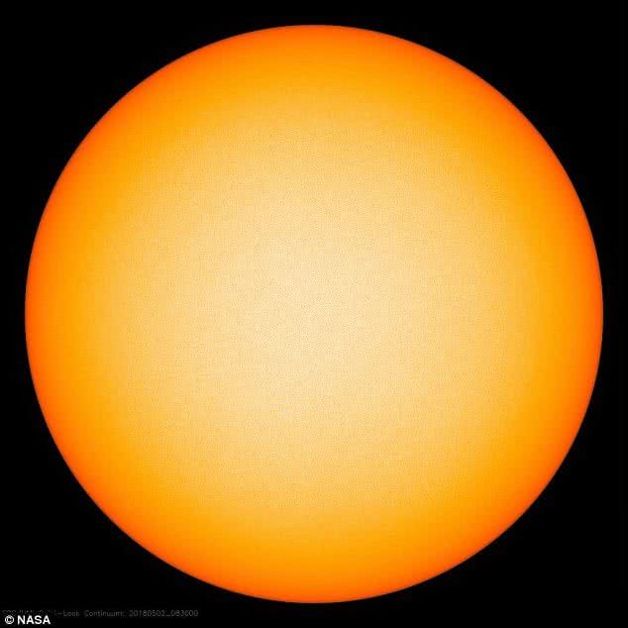
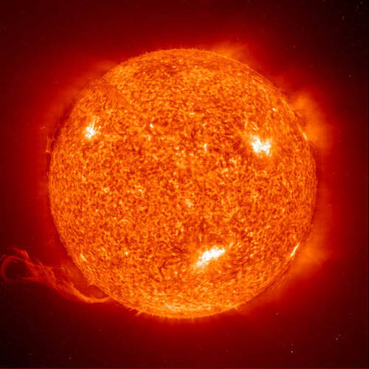
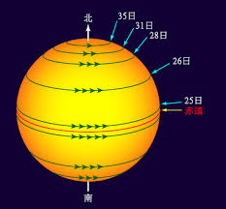
影响大气密度的因素1- 太阳活动的11年基本周期、27天短期震荡
平静太阳表面 太阳活动区和日珥 太阳的较差自转

Slide 27
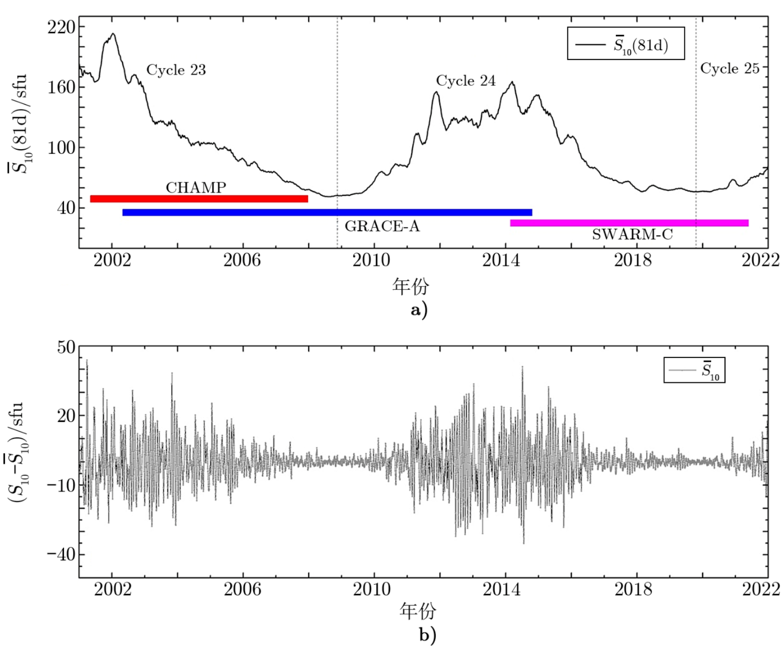
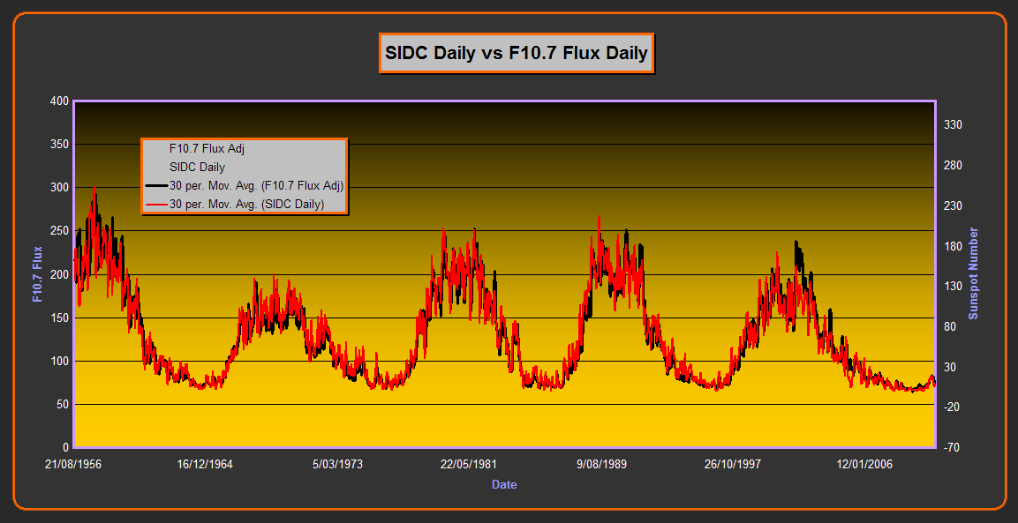
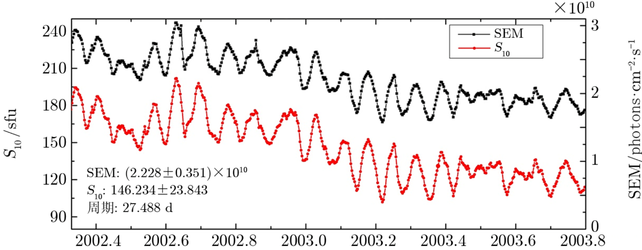
影响大气密度的因素1-太阳活动的11年基本周期、27d短周期

Slide 28
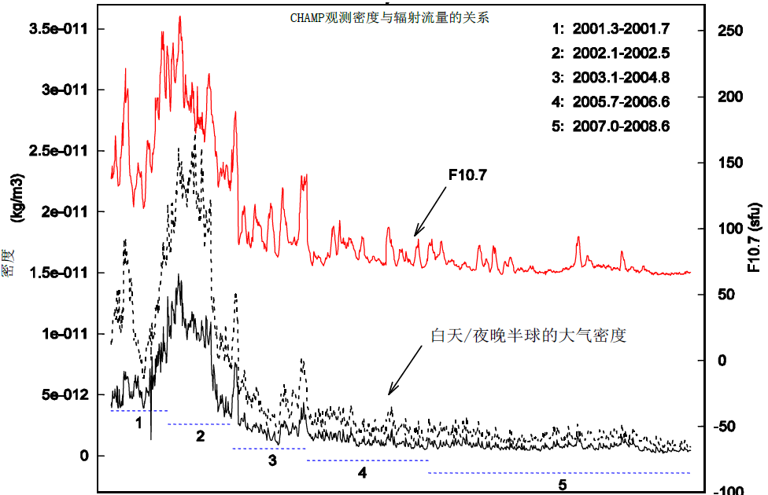
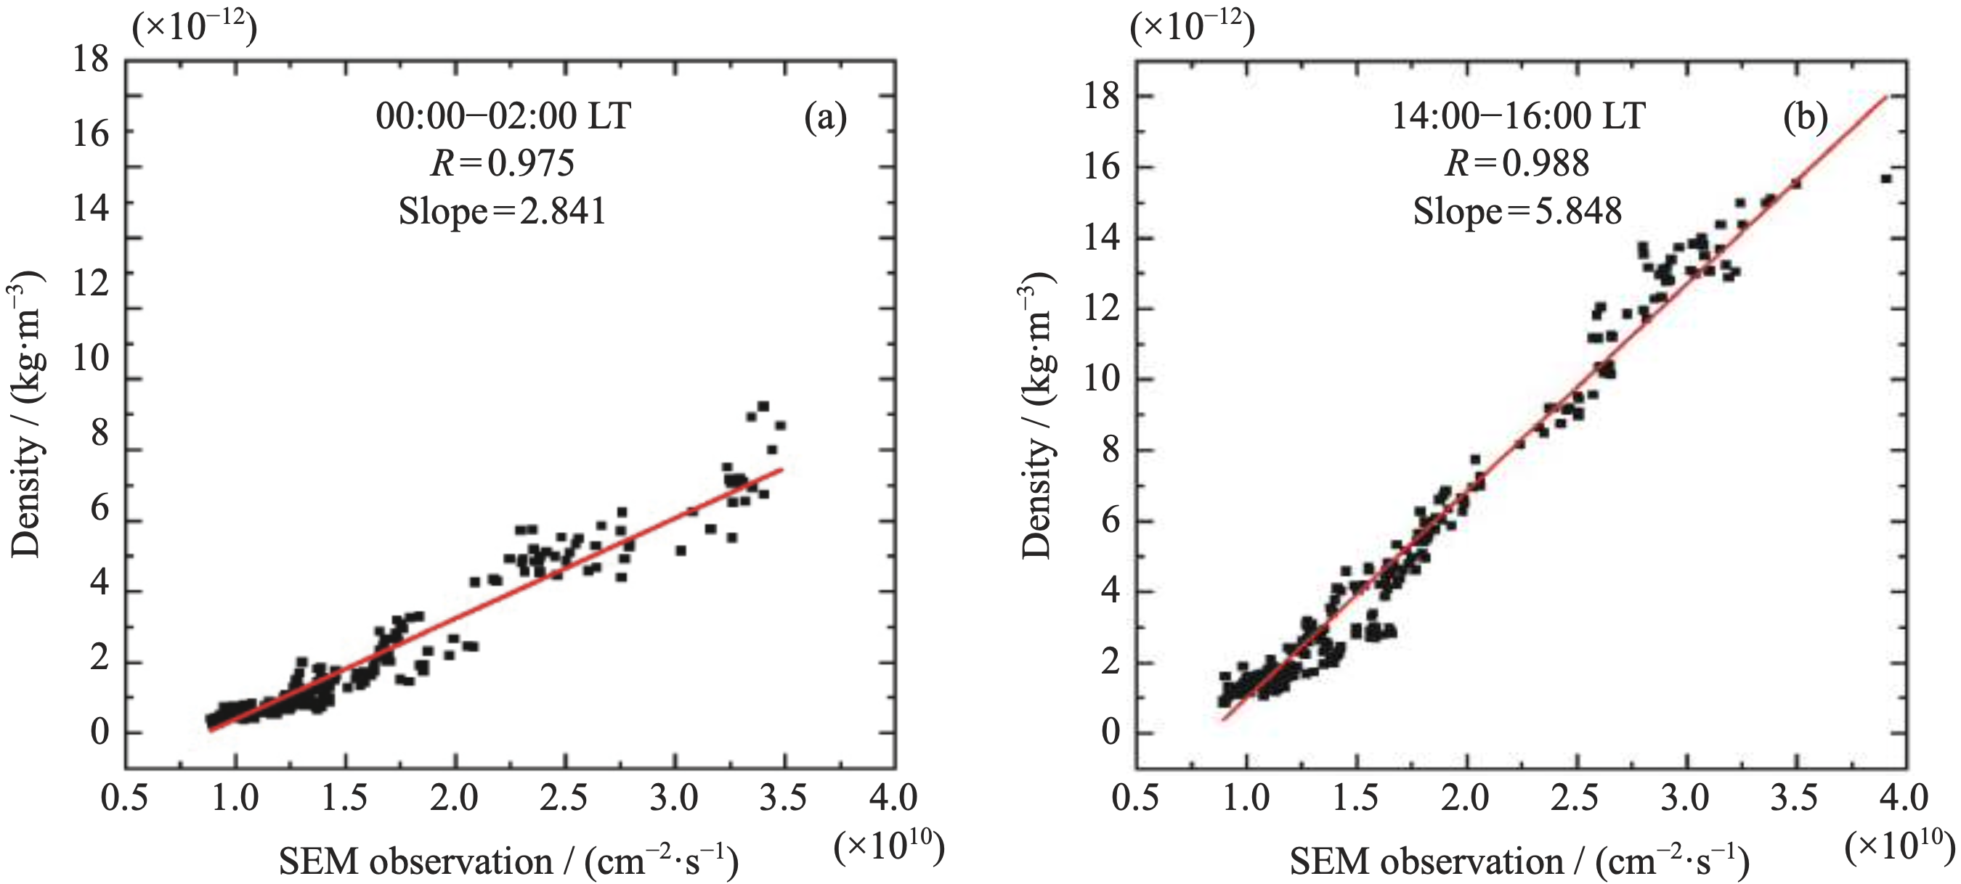
影响大气密度的因素1-太阳活动的11年基本周期、27d短周期
CHAMP 卫星实测大气密度与太阳活动11年周期的关系 大气密度与太阳极紫外辐射水平的关系

Slide 29
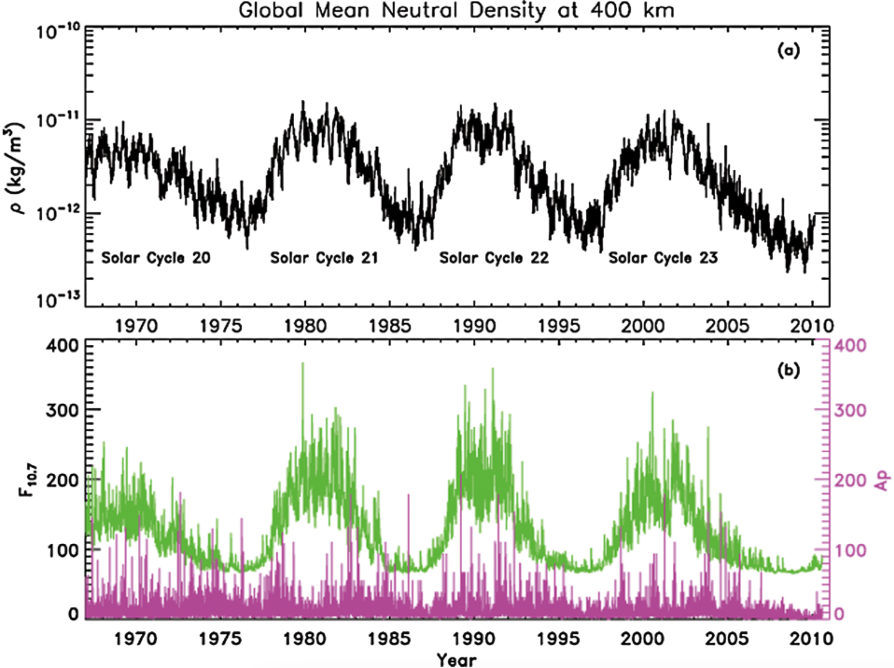
影响大气密度的因素1-太阳活动的11年基本周期、27d短周期
更长尺度的资料: 1967-2010, 400km平均大气密度
Emmert, 2009; Liying Qian, 2012

Slide 30
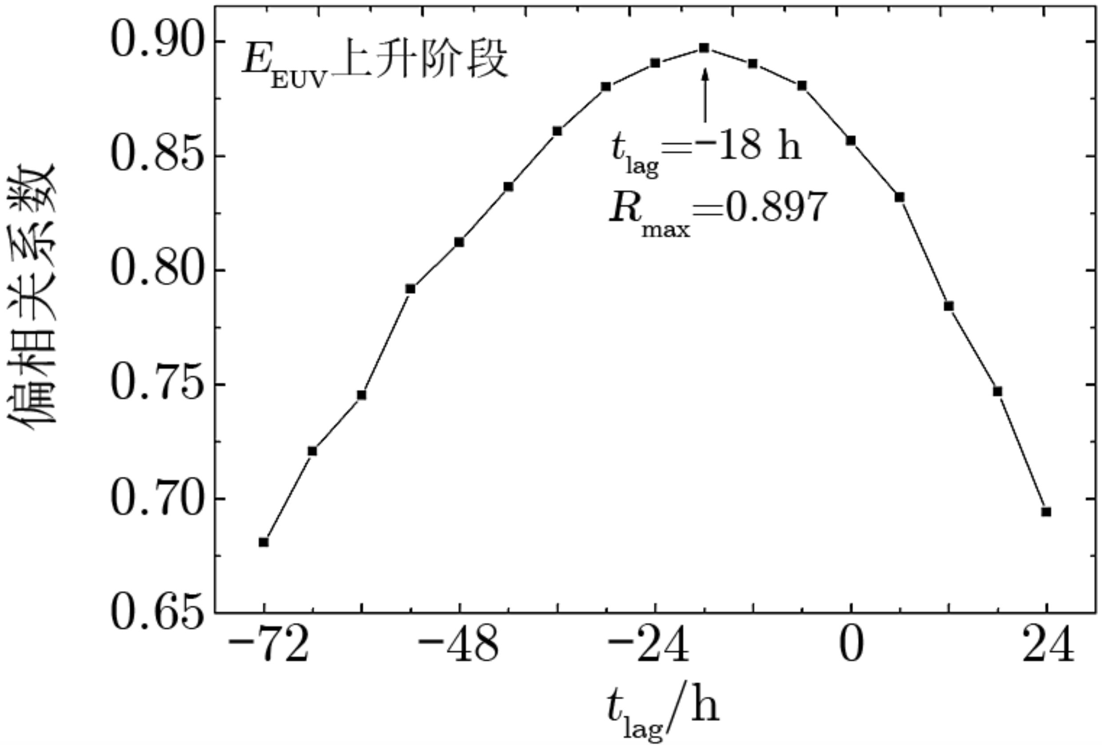
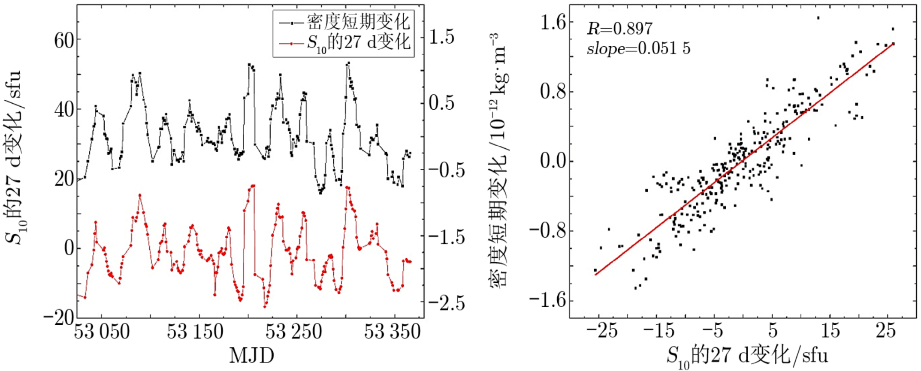
影响大气密度的因素1-太阳活动的11年基本周期、27d短周期
CHAMP 卫星实测大气密度短期变化与太阳极紫外辐射27天变化的关系 大气密度对太阳辐射变化的响应延迟

Slide 31
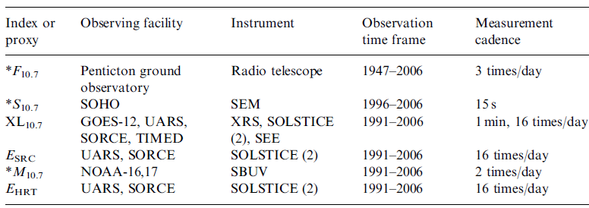
影响大气密度的因素1-太阳活动的11年基本周期、27d短周期
缺乏工程实用的太阳极紫外辐射指数
地面监测的连续的太阳射电辐射流量F_{10.7}并非对大气密度加热的极紫外辐射EUV
EUV在穿越地球大气层被吸收，地面无法检测，只能用F_{10.7}代替
基于空间卫星测量的EUV时间跨度短，数据发布滞后，一般用于事后研究，工程应用有困难
缺乏辐射指数高精度中短期预报方法
方法：线性方法作临近预报，回归分析方法作中期预报，有较大误差（？%）
物理：太阳表面活动区监测和预警（对日观测、空间天气预报）有待进一步发展

Slide 32
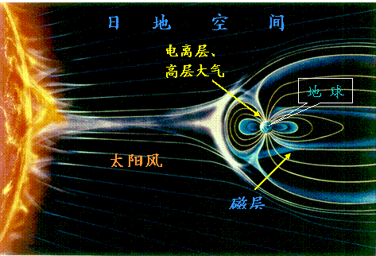
影响模型精度的因素2—太阳活动驱动地磁爆发，更短期和剧烈
太阳活动，是磁暴的直接驱动因素，是高层大气变化的主要能量源。
磁暴的产生机制
太阳风中的高能粒子从地球两极（磁极）进入大气层
在地磁场的作用下，形成赤道环电流，产生一个新磁场，叠加在地球磁场上，造成地磁场的扰动。
磁暴对高层大气的作用
高能粒子进入大气层后，对大气分子有焦耳加热效应，温度升高
高能粒子引起大气分子的再电离，低层大气分子上涌，引起成分变化。

Slide 33
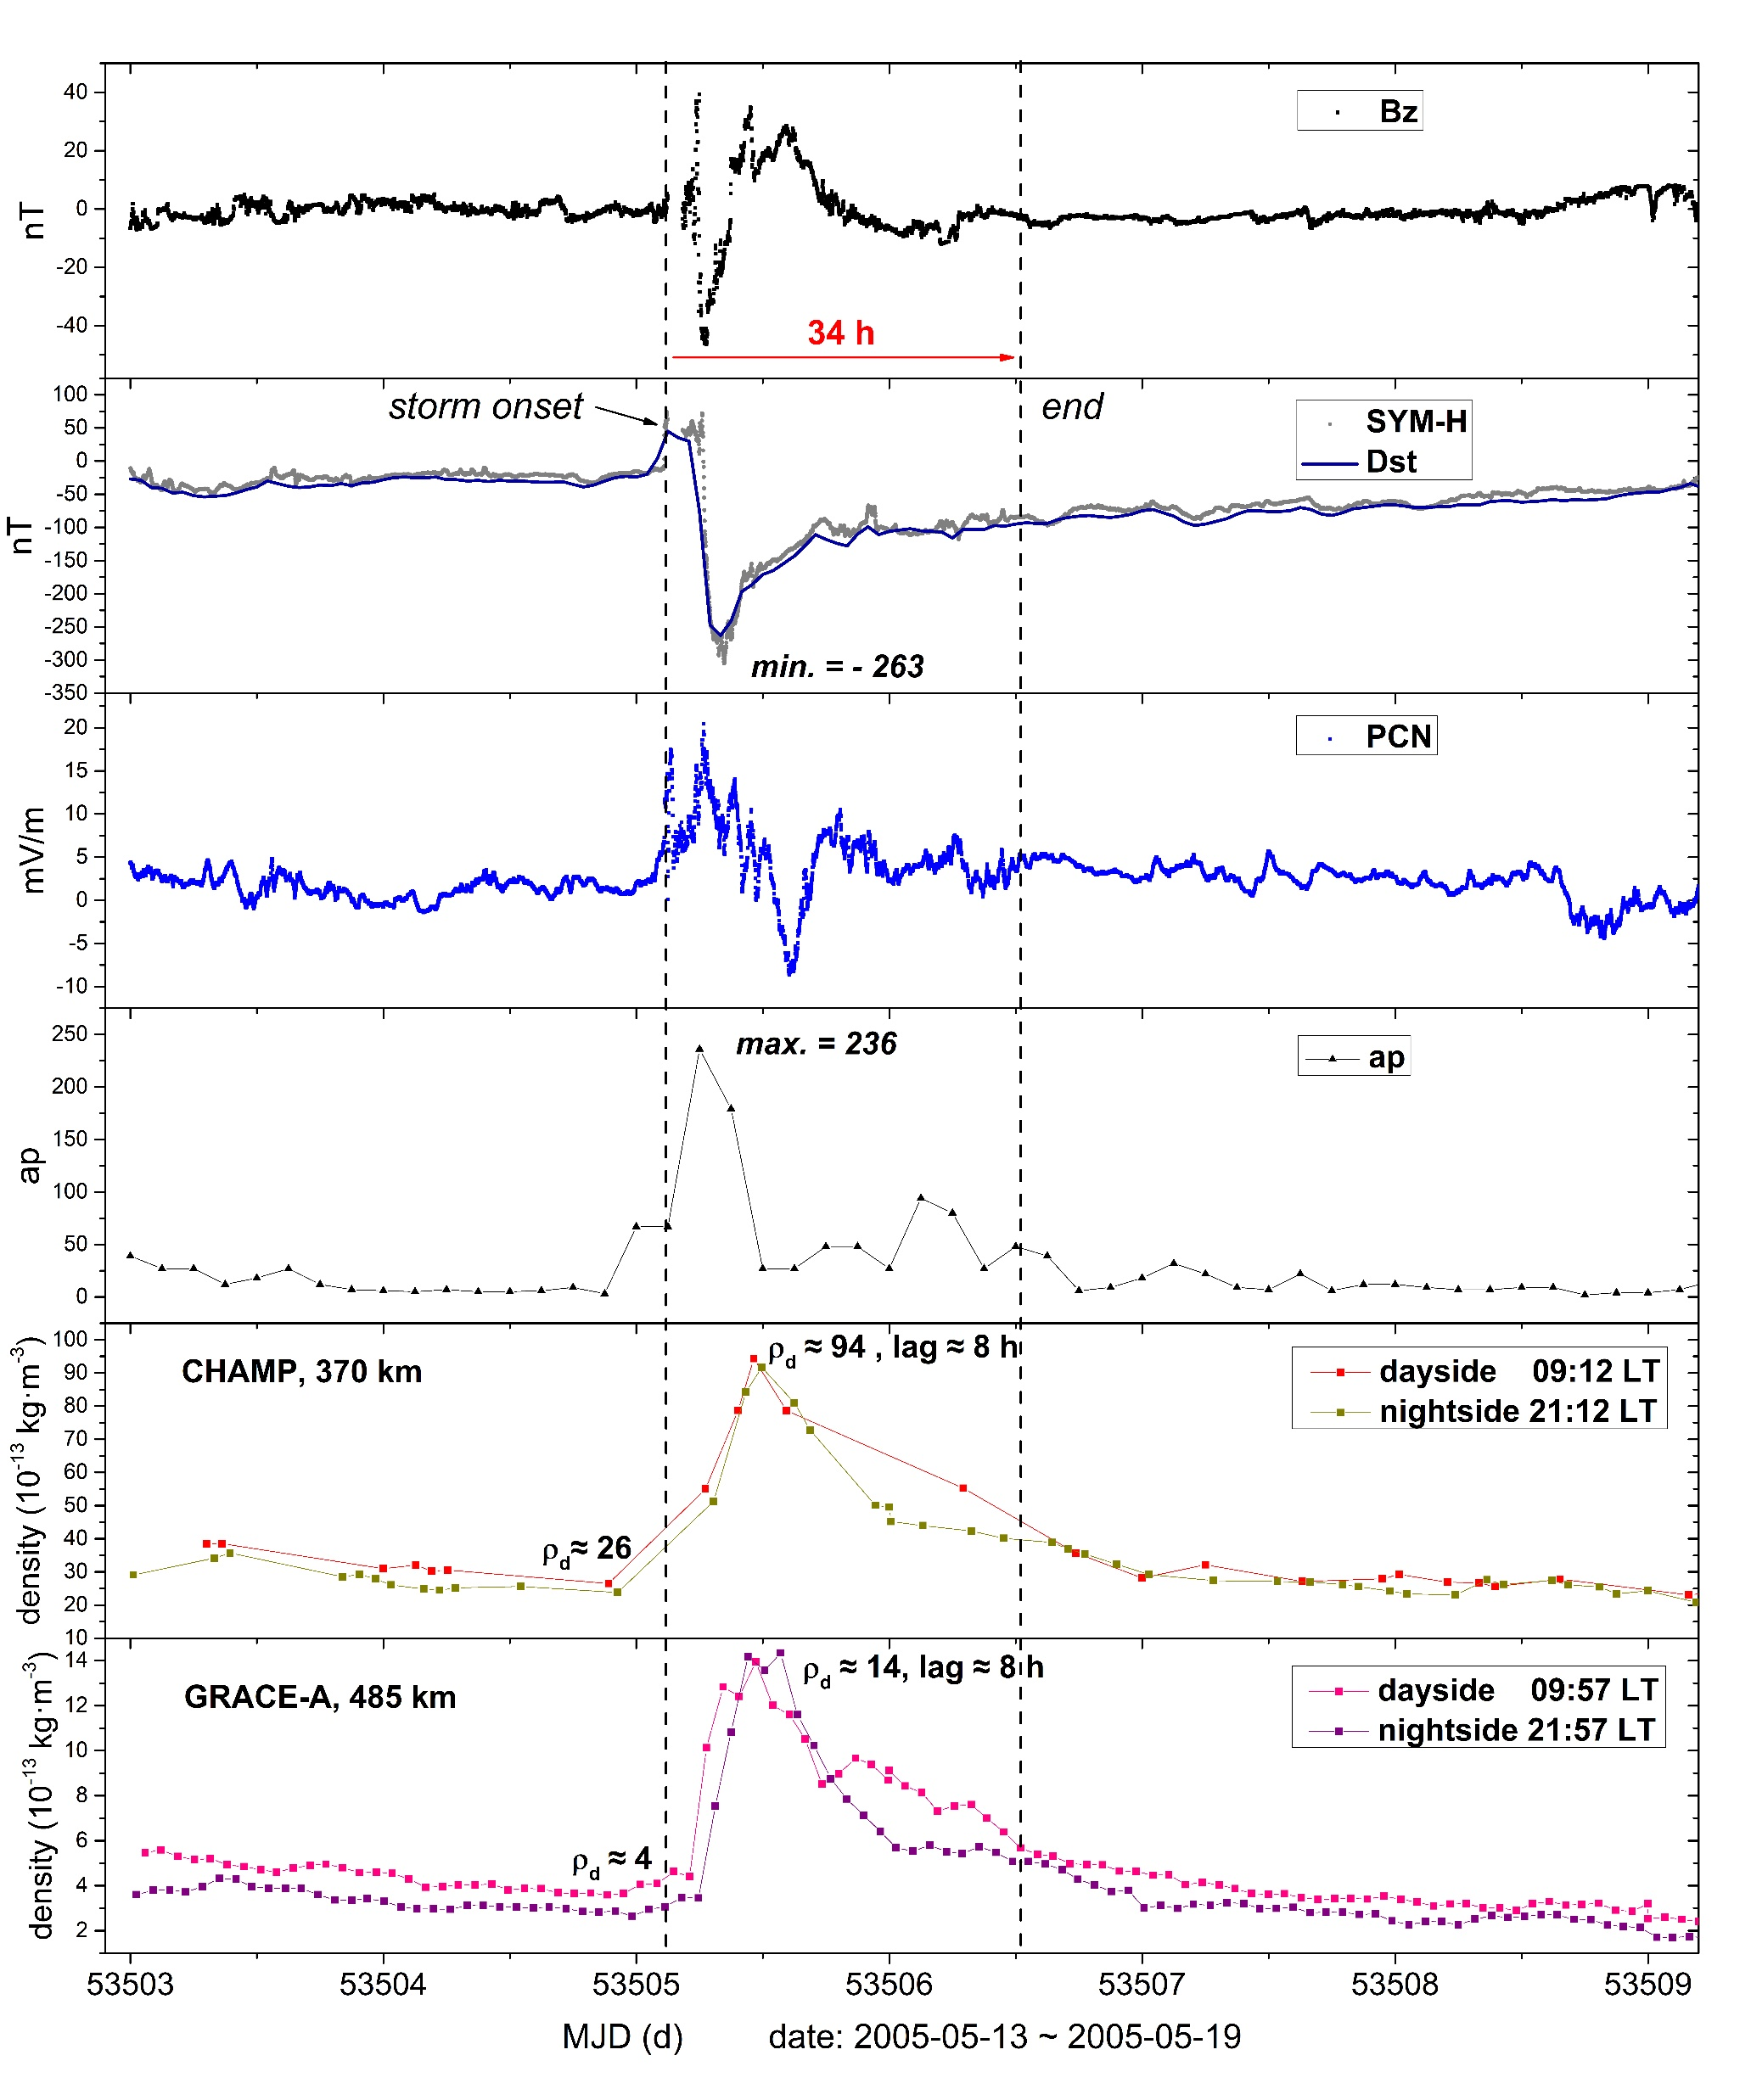
孤立型磁暴
太阳爆发发出的高能粒子作用于地球磁层
行星际磁场IMF z方向分量，0附近，变为南向（负值）
地磁指数
1-min SYM-H 指数
1-hour Dst 指数，赤道环电流强度
地磁指数
北半球高纬度（极圈附近）地磁场 Polar Cap North
地磁指数
全球磁场扰动等级 3-hours ap
1~2 d
CHAMP测量的日/夜半球平均大气密度
绝对增幅 ≈70，相对增幅360%
GRACE-A测量的日/夜半球平均大气密度
绝对增幅 ≈10，相对增幅350%

Slide 34
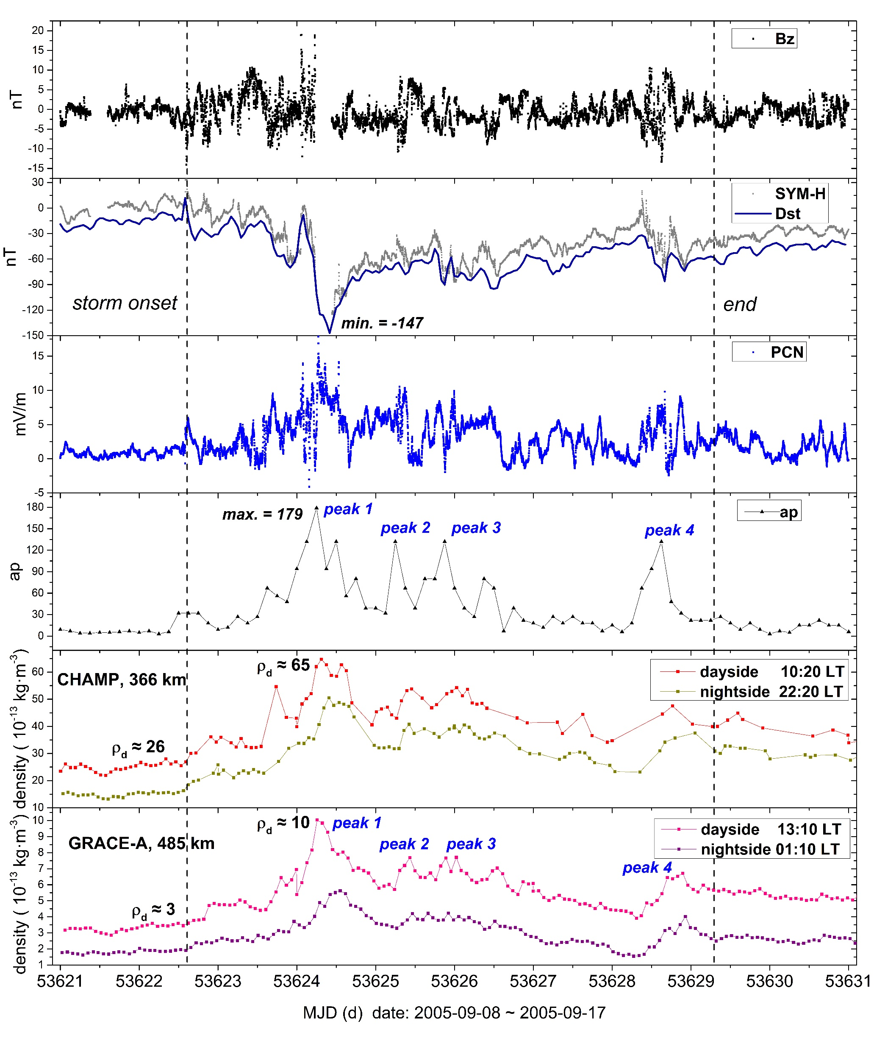
多次爆发磁暴
太阳爆发发出的高能粒子作用于地球磁层
行星际磁场IMF z方向分量，0附近，变为南向（负值）
地磁指数
1-min SYM-H 指数
1-hour Dst 指数，赤道环电流强度
地磁指数
北半球高纬度（极圈附近）地磁场 Polar Cap North
地磁指数
全球磁场扰动等级 3-hours ap
CHAMP测量的日/夜半球平均大气密度
绝对增幅 ≈40，相对增幅250%
6 d
GRACE-A测量的日/夜半球平均大气密度
绝对增幅 ≈7，相对增幅330%
3次爆发，3个密度峰值，一一对应

Slide 35
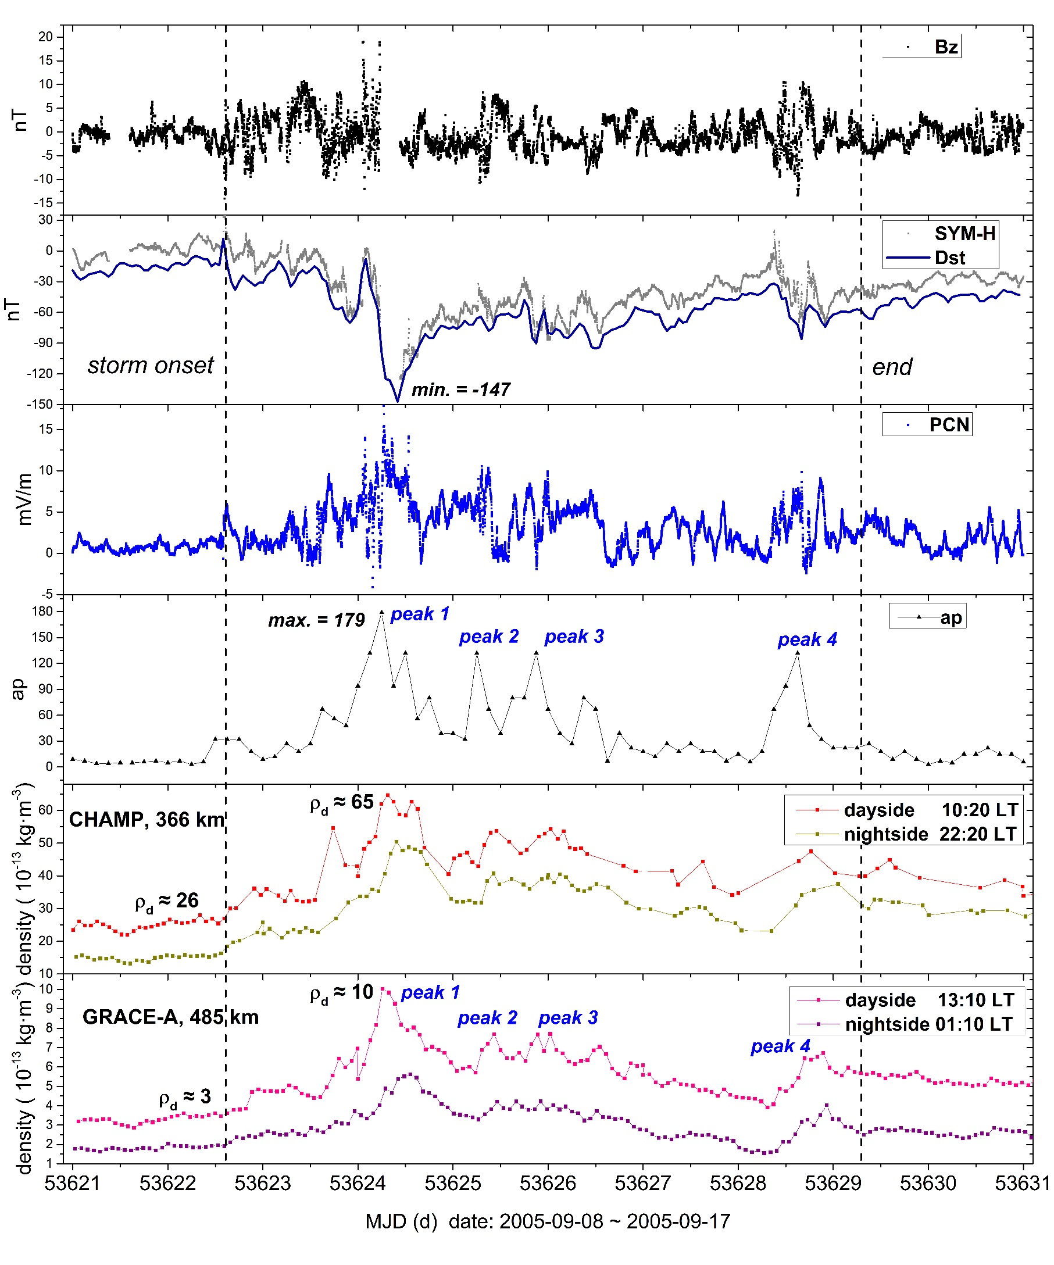
影响模型精度的因素1-太阳活动驱动地磁爆发

Slide 36
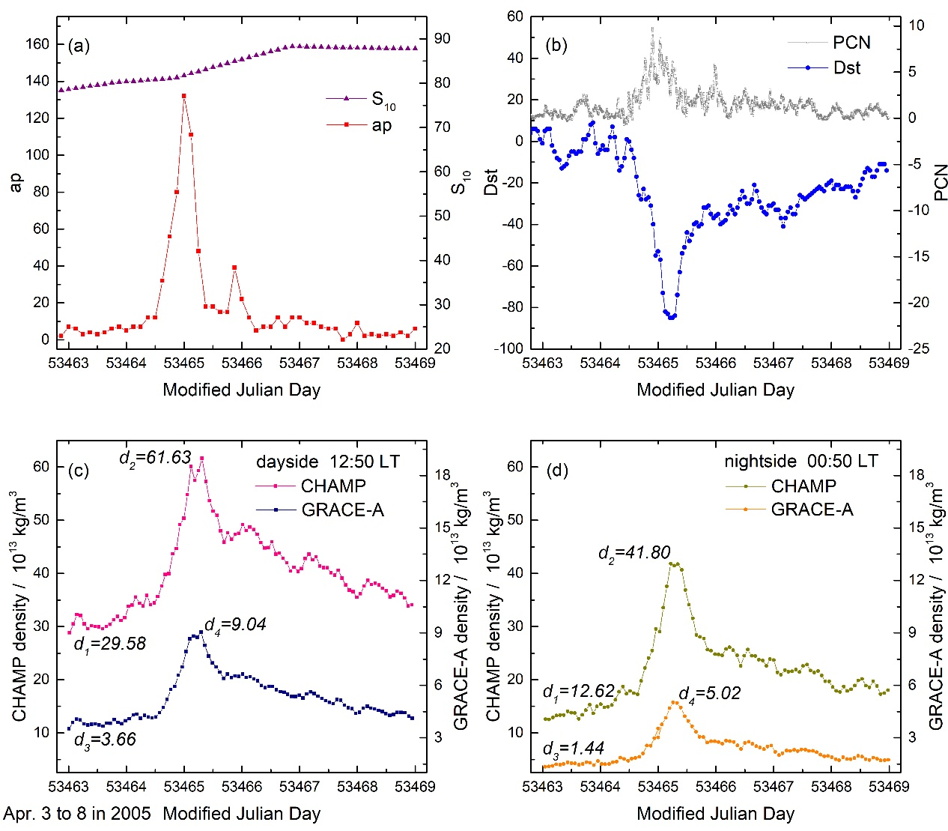
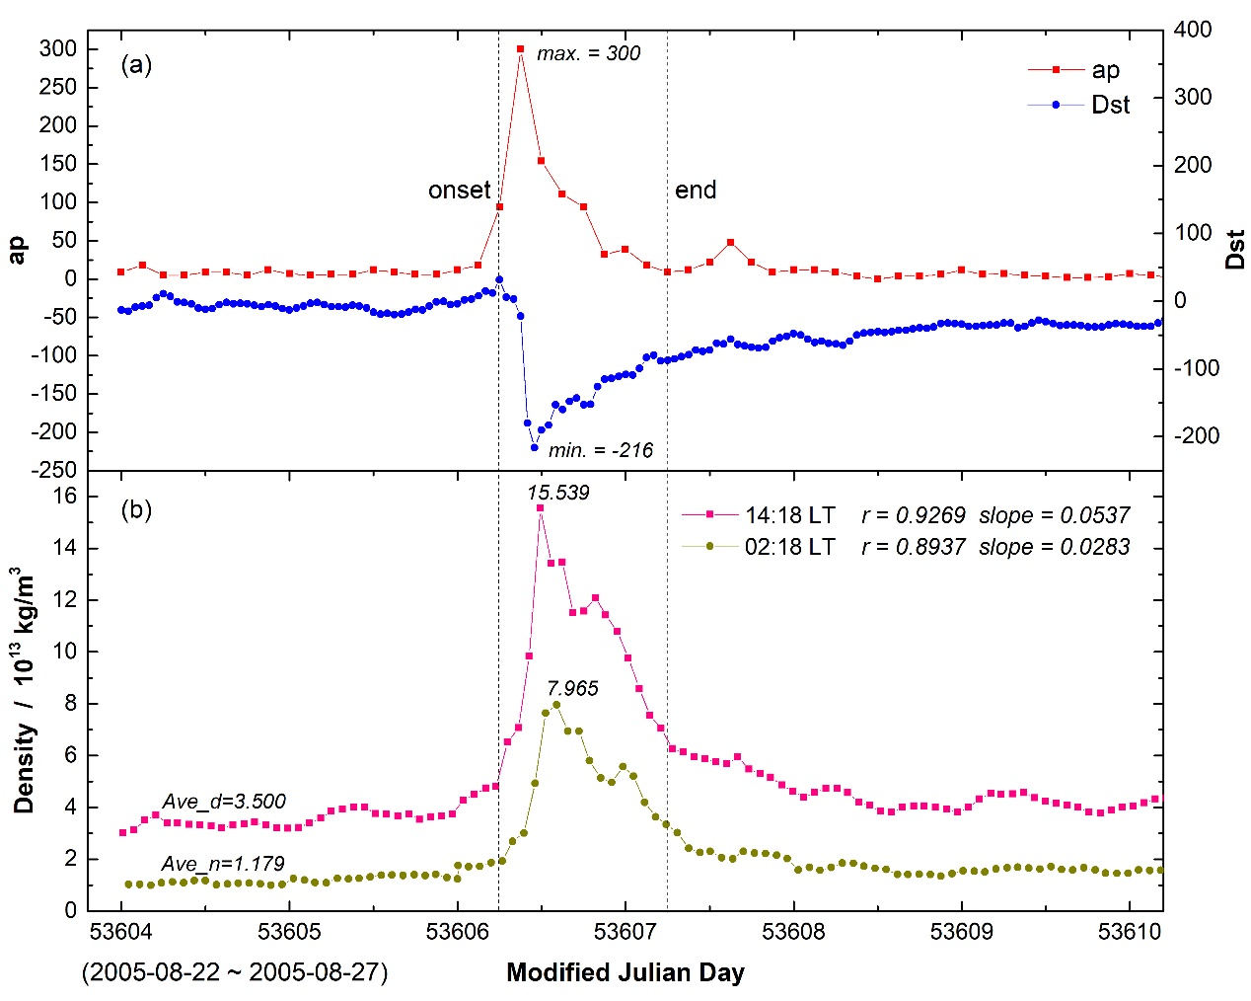
影响模型精度的因素2-地磁爆发
磁暴中不同高度大气密度的涨落（2005-04-05）
磁暴中昼夜密度涨落变化（2005-08-24）

Slide 37
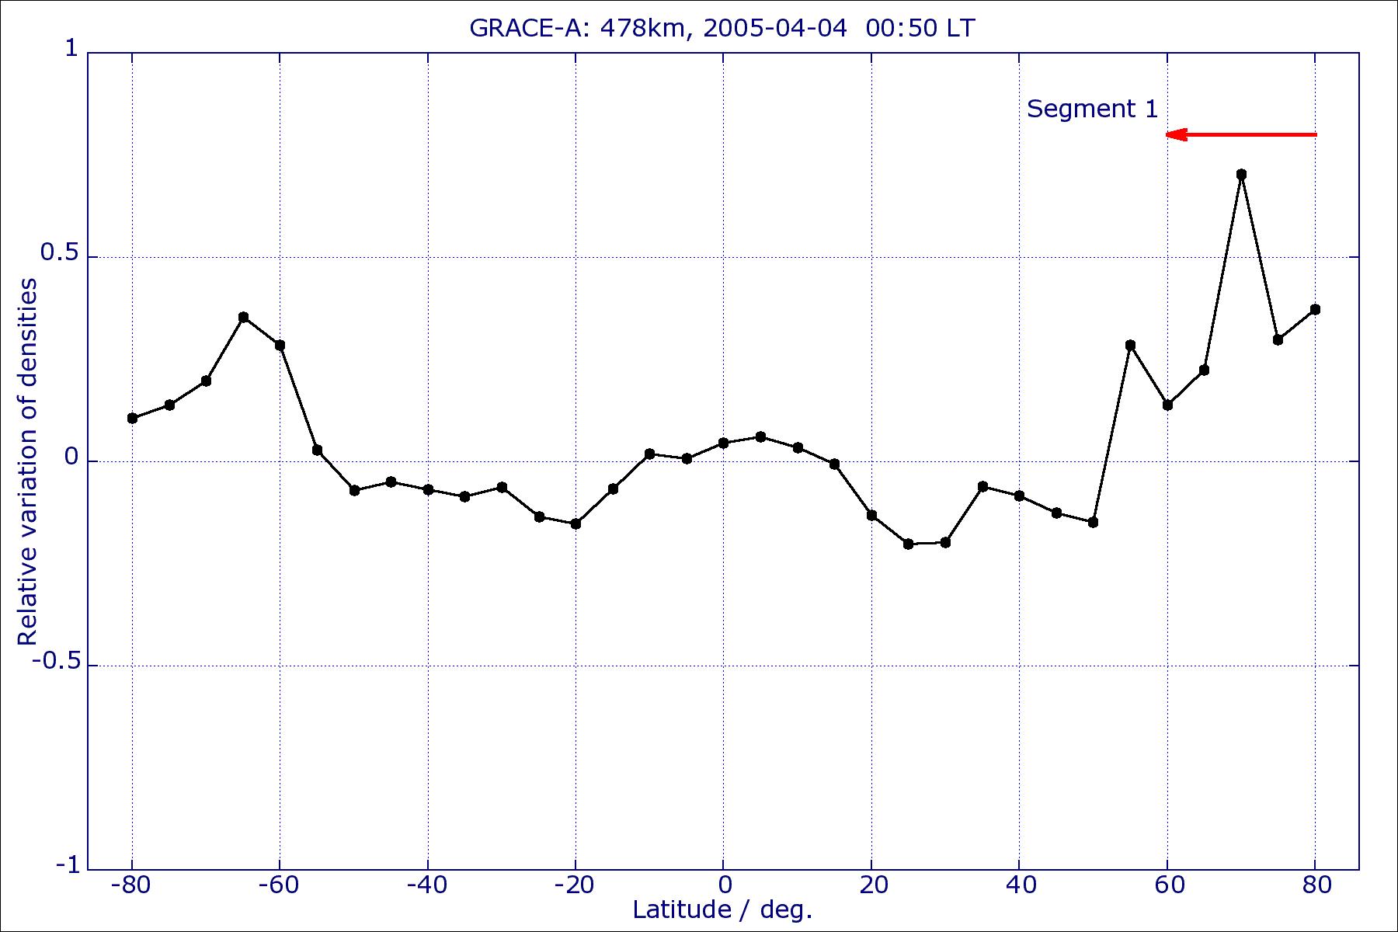
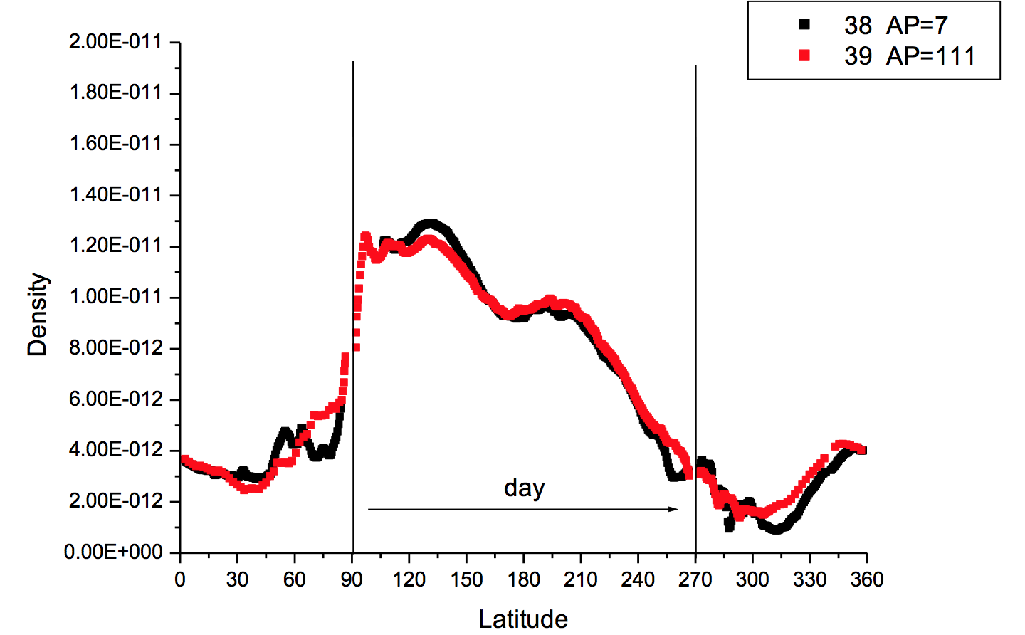
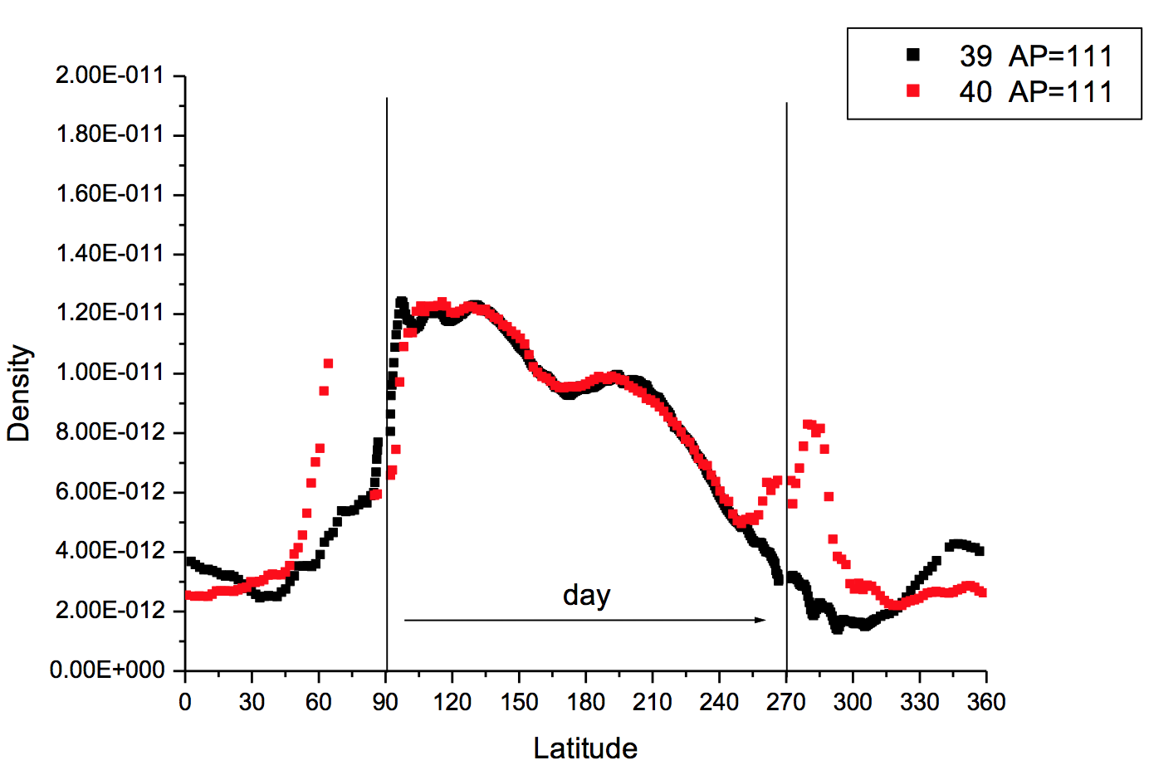
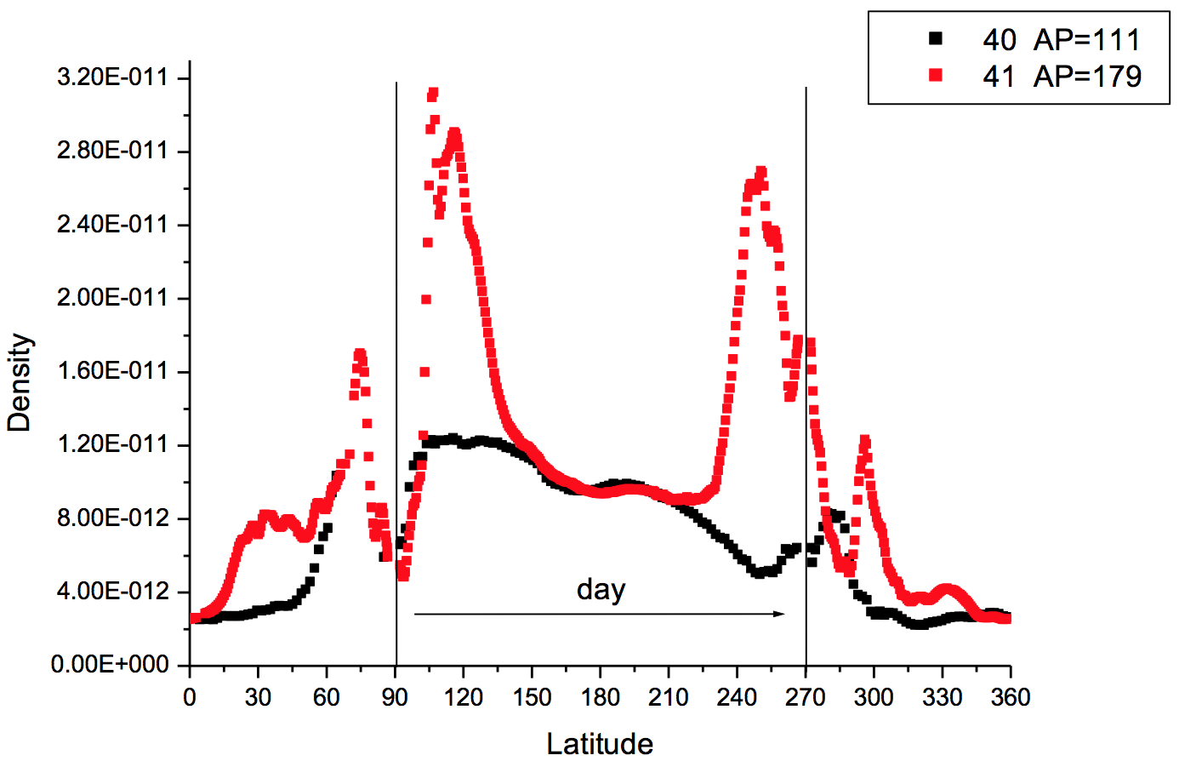
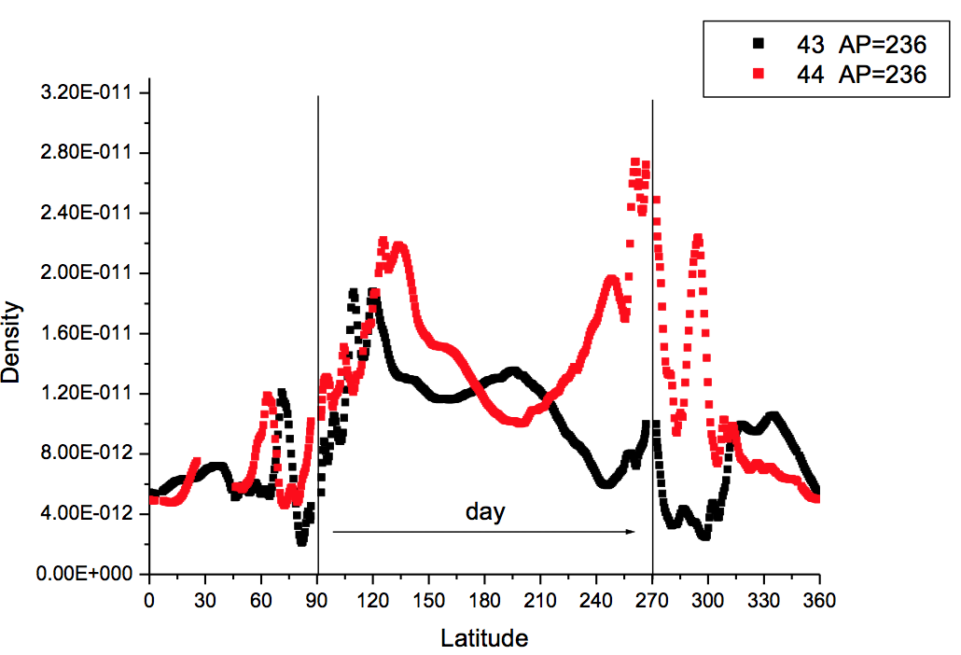
影响模型精度的因素2-地磁爆发
2005-04-05 Ap=132的地磁爆发
GRACE-A 观测到密度从两极开始扰动，用波动方式传播到赤道和另一个半球 TADs

Slide 38
影响模型精度的因素2-地磁爆发
纬度60度以上，滞后0小时
纬度30-60度，滞后1小时
纬度10-30度，滞后2小时
纬度10度以下，滞后3小时

Slide 39
影响模型精度的因素2-地磁爆发 （模型表现）
变化量级严重低估
响应时间刻画不准

Slide 40
陨落预报
陨落（再入）预报：
中长期预报（轨道寿命）
短期预报（陨落时刻、落点）
影响陨落预报精度的主要因素：
轨道精度
大气模型精度
空间环境
卫星姿态（面质比等）

Slide 41
陨落预报
轨道寿命预报（中长期）
依托轨道特性为主
偏心率激发（高轨）
半长径周期振荡（低轨）
大气阻力为辅
Post-Mission Disposal (PMD)
25-year rule
不同IGSO偏心率长期演化结果（日月共振激发）
最大偏心率 (最低近地点高度) vs 初始升交点经度 (发射时间)

Slide 42
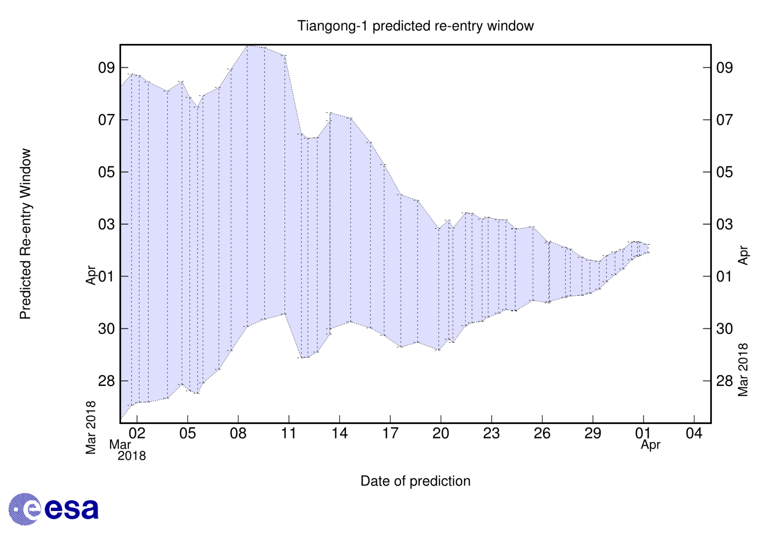
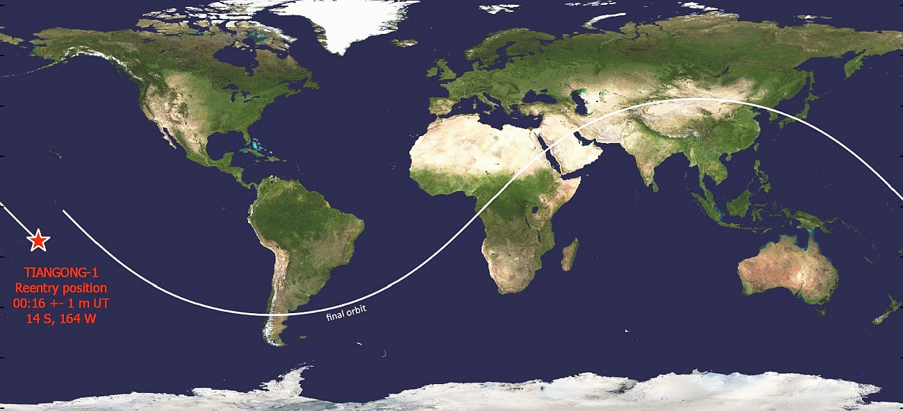
陨落预报
临期预报（陨落时刻、落点）
www.space-track.org
www.satview.org
www.satflare.com

Slide 43
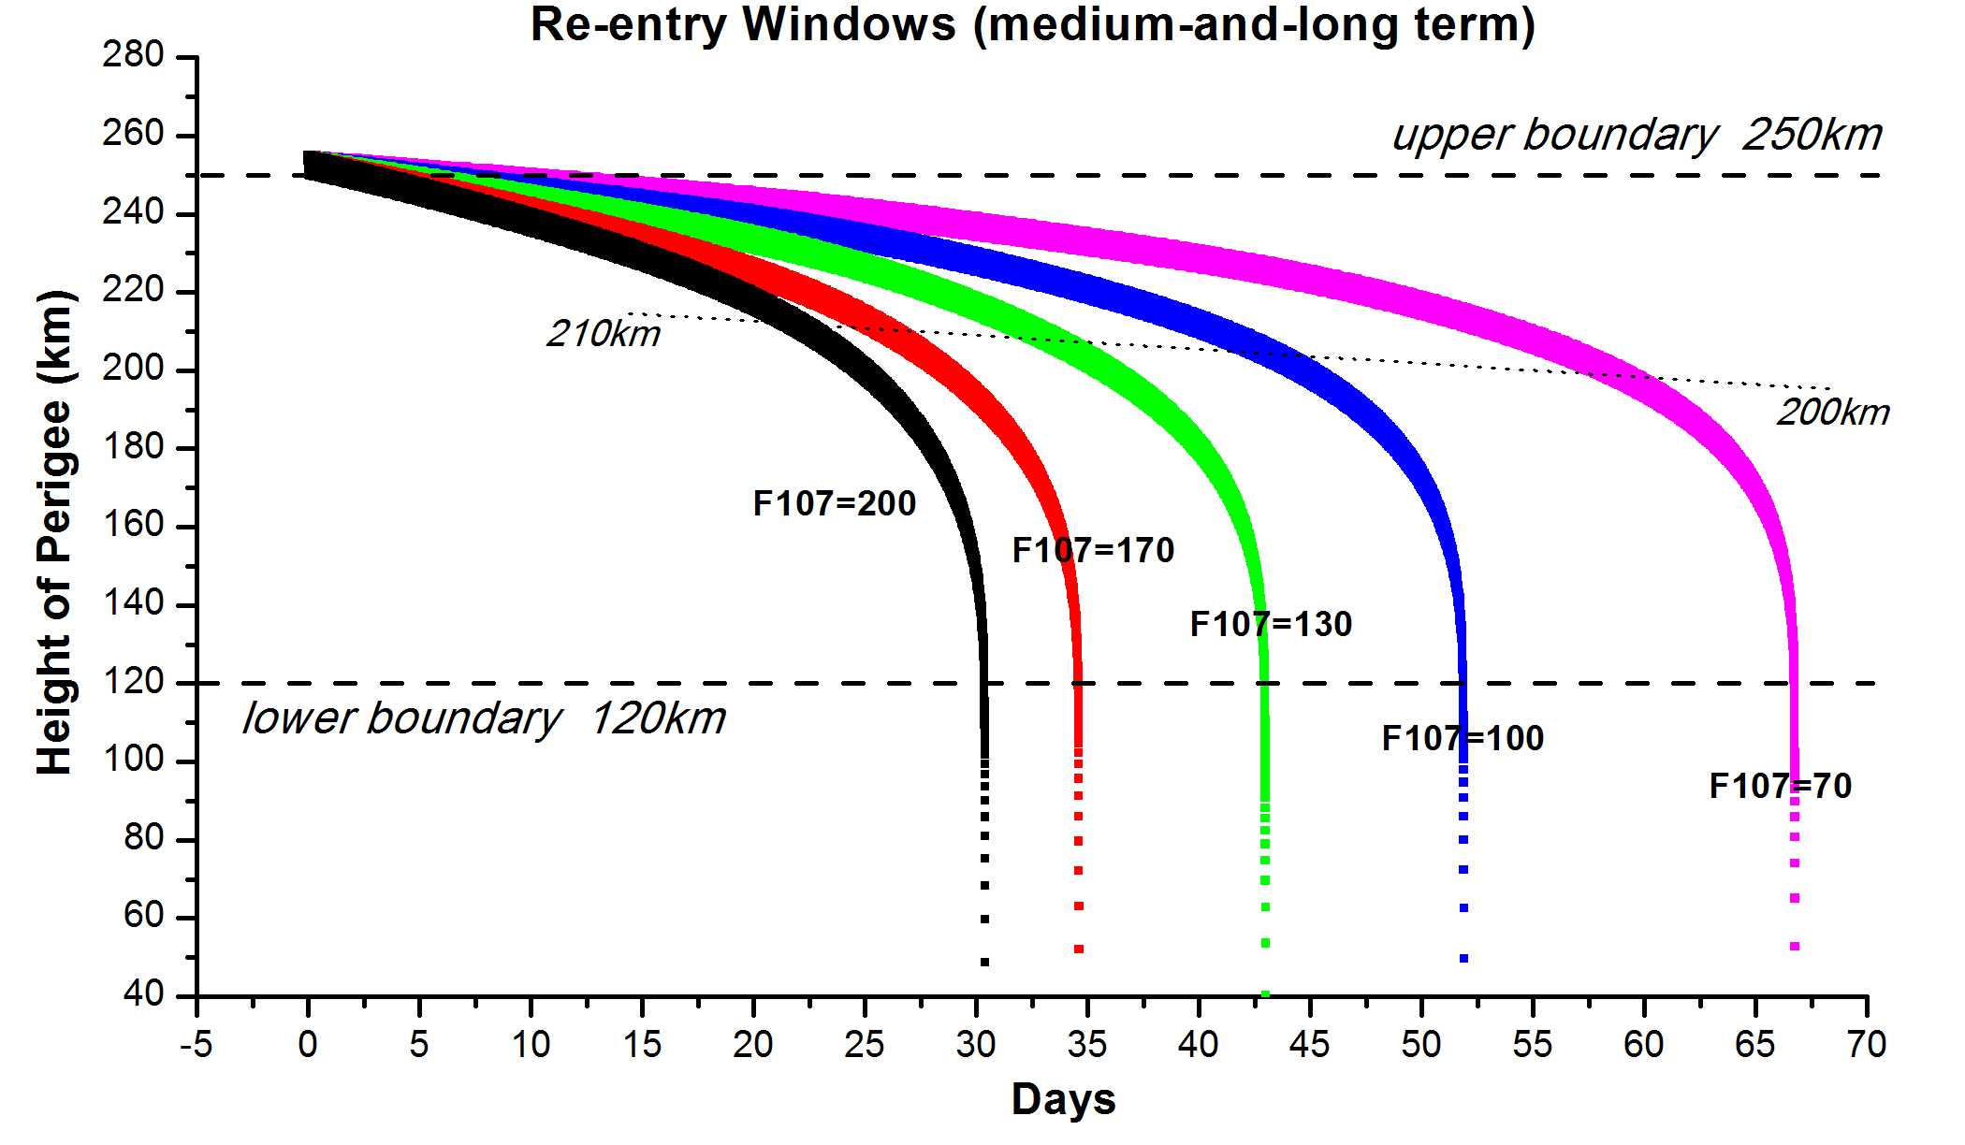
对卫星轨道的影响
影响过程：当发生太阳耀斑、日冕物质抛射CME等空间天气事件时，大量高能带电粒子进入地球热层大气和磁层，引起中性大气分子电离、焦耳加热升温和气体浓度变化（低层大气的重分子上涌），进而影响大气的总密度增大、热层风运动、TADs经向传播等，卫星受到的大气阻力会显著增大，同时伴随着不规则震荡。
轨道效应：
（1）近地点会突然加速下降，卫星轨道寿命显著减少
强太阳辐射会使得卫星轨道寿命显著下降
在需要姿态维持或小推力变轨的任务中，对卫星工作周期内的太阳活动水平的预判，影响对携带能源冗余的估计。
(Wang H.B. et al., 2009, 2014)

Slide 44
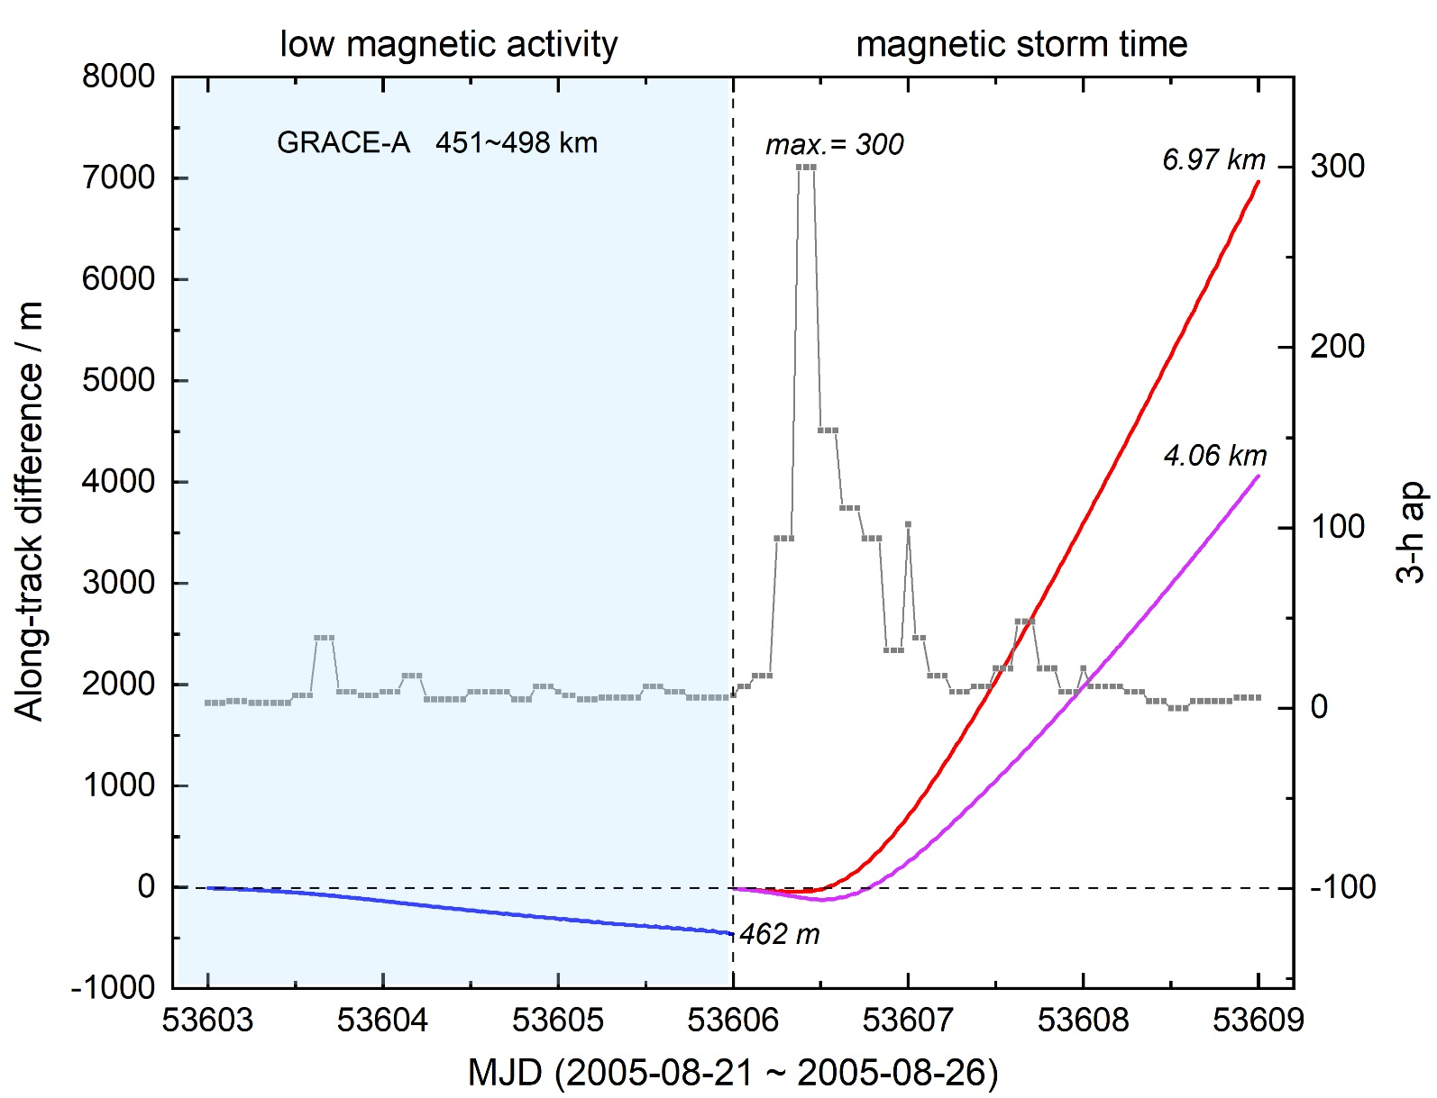
大气阻力摄动
对卫星轨道的影响
事例：2005年8月21至26日， GRACE-A
前3天地磁扰动很小，后3天发生磁暴，逐步恢复。
在地磁平静或扰动很小的情况下，大气密度总体稳定，现有模型基本可以准确刻画，轨道预报的误差（沿迹方向）较小，3天差异462m（左半区蓝色）。
发生磁暴后，真实轨道与假设无磁暴的轨道差异达6.97km（右半区红色），进一步在大气模型中考虑磁暴影响（右半区紫色），轨道差异仍然为4.06km，可见模型对磁暴中的大气密度有所刻画，但整体量级和变化细节描述仍然存在显著不足。
磁暴期间轨道预报误差是磁静期间的10~15倍。
Notes:
1. 大椭圆近地段theta也接近90；2. 大椭圆不适合构造摄动解（无法平均化）

Slide 45
大气阻力摄动
对卫星轨道的影响
事例：2005年8月21至26日（ap=300)， GRACE-A和CHAMP两颗星，3天预报时长，沿迹方向轨道误差对比
 | 卫星平均高度 | 磁静期 | 磁暴期（模型扰动大气） | 磁暴期（模型平静大气）
CHAMP | 343km | 2335 m | 18.33 km | 32.61 km
GRACE-A | 475km | 462 m | 4.06 km | 6.97 km
CHAMP的高度更低，大气更稠密，大气阻力影响更显著。
磁暴引起大气密度扰动，对轨道预报沿迹误差影响更大。
磁暴期，大气密度模型的误差依然显著。
Notes:
1. 大椭圆近地段theta也接近90；2. 大椭圆不适合构造摄动解（无法平均化）

Slide 46
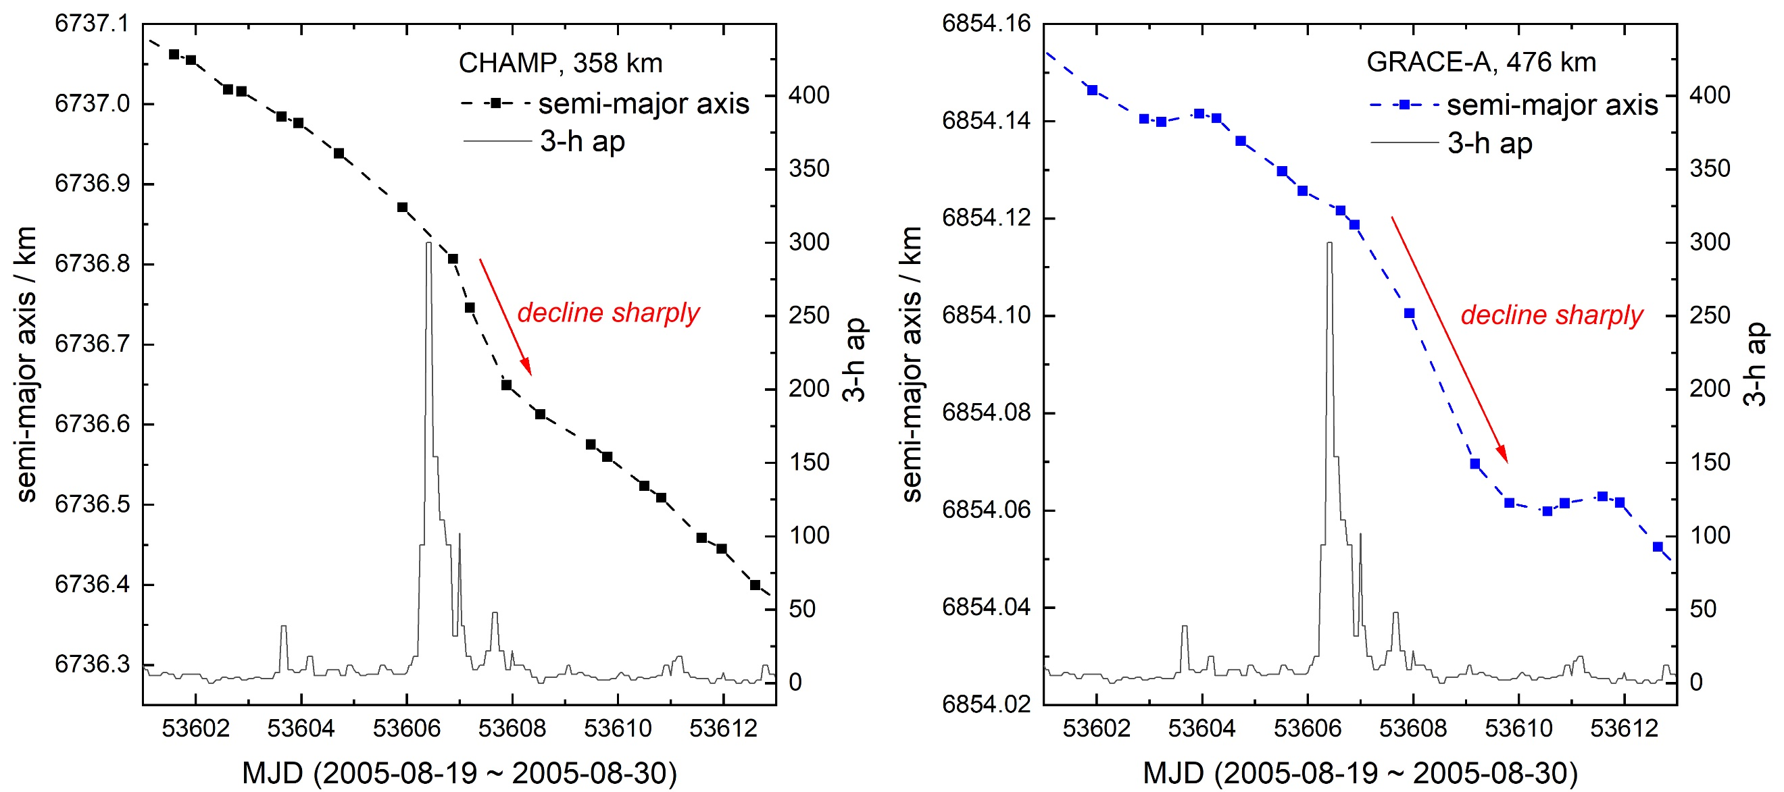
大气阻力摄动
对卫星轨道的影响
事例：磁暴发生后，卫星近地点高度短期极速下降
用双行根数TLE提取卫星轨道半长径
CHAMP：~ 358km
磁暴前，每天下降约30m
磁暴后，1天急剧下降了150m左右
GRACE-A： ~ 476km
磁暴前，每天下降约10m
磁暴后，1天急剧下降了30m左右
对比两颗星发现
CHAMP轨道更低，下降幅度更大，但持续时间更短，GRACE-A轨道下降持续时间更长（可能说明大气密度恢复越慢）
极速下降的开始时间滞后于磁暴峰值时刻，因为大气密度抬升相对于磁暴能量注入有所延迟，轨道变化需要累积几圈才能凸显
Notes:
1. 大椭圆近地段theta也接近90；2. 大椭圆不适合构造摄动解（无法平均化）

Slide 47


大气阻力摄动
对卫星轨道的影响
事例：一次太阳爆发引起卫星轨道的剧烈下降，相比于磁暴，太阳爆发持续时间更长，对大气密度影响更久，轨道下降更显著
Notes:
1. 大椭圆近地段theta也接近90；2. 大椭圆不适合构造摄动解（无法平均化）

Slide 48
大气阻力摄动
对卫星轨道的影响
事例：星链卫星发射，抬升阶段发生小磁暴，导致抬升失败，坠入更低大气层烧毁
Notes:
1. 大椭圆近地段theta也接近90；2. 大椭圆不适合构造摄动解（无法平均化）

Slide 49

大气阻力摄动
对卫星轨道的影响
事例：星链卫星的跟踪、星座构型的保持
以接近于星链卫星典型高度340km的CHAMP为例，不考虑小推力情形下。
磁静期间，3天轨道预报沿迹误差最大值仅为239m
发生ap=94的中等磁暴后
模拟扰动大气，沿迹最大误差为7.46km
假设平静大气，沿迹最大误差为18.08km
对星链卫星的跟踪识别、星座构型保持影响显著。
Notes:
1. 大椭圆近地段theta也接近90；2. 大椭圆不适合构造摄动解（无法平均化）

Slide 50


对卫星轨道的影响
轨道效应：
（2）轨道预报误差增大，影响精密定位、空间碎片碰撞预警、交会对接等空间任务规划
（3）地面测控系统对批量卫星跟踪失败，需要重新捕获
太阳平静
2010.02.03
F107=75
太阳爆发
2014.10.23
F107=216
(Wang H.B. et al., 2016)

